Slide 1
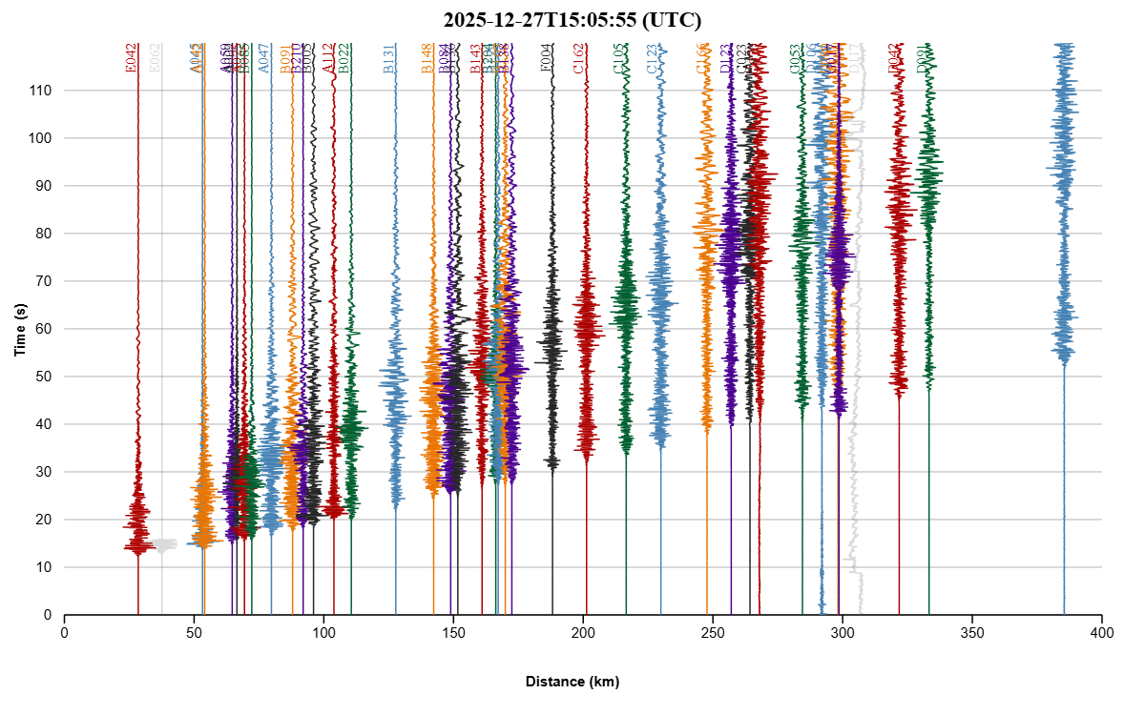
地球科學開放資料庫
地震科學資料庫
.
梁文宗
中央研究院地球科學研究所
2026-01-27

Slide 2
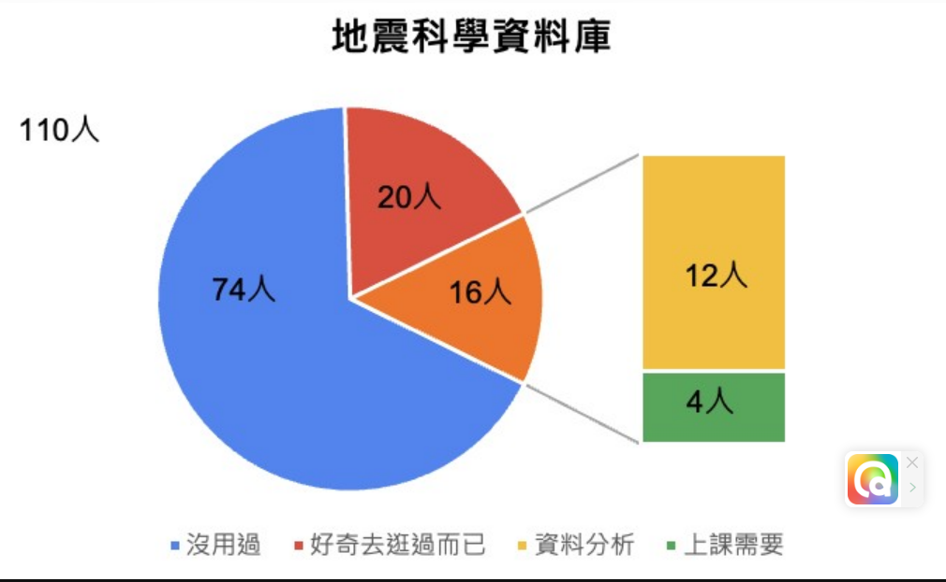

Slide 3
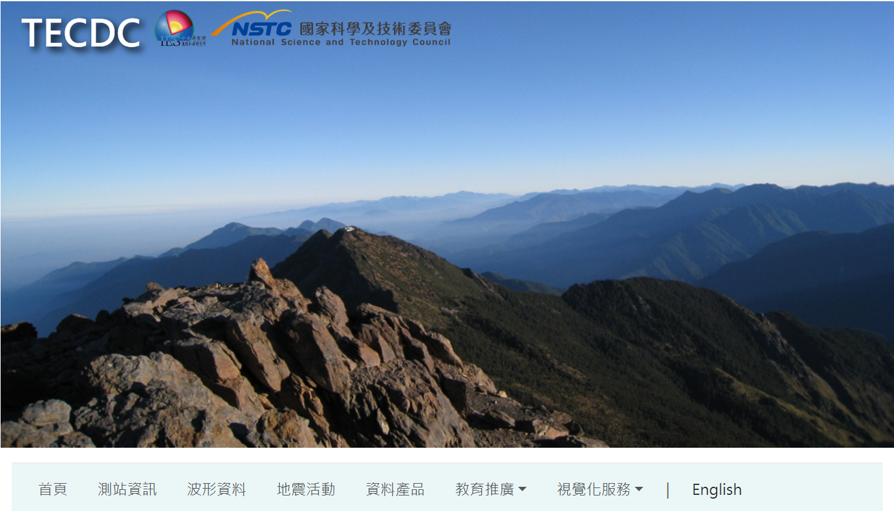
台灣地震科學資料中心 TECDC
https://tecdc.earth.sinica.edu.tw

Slide 4
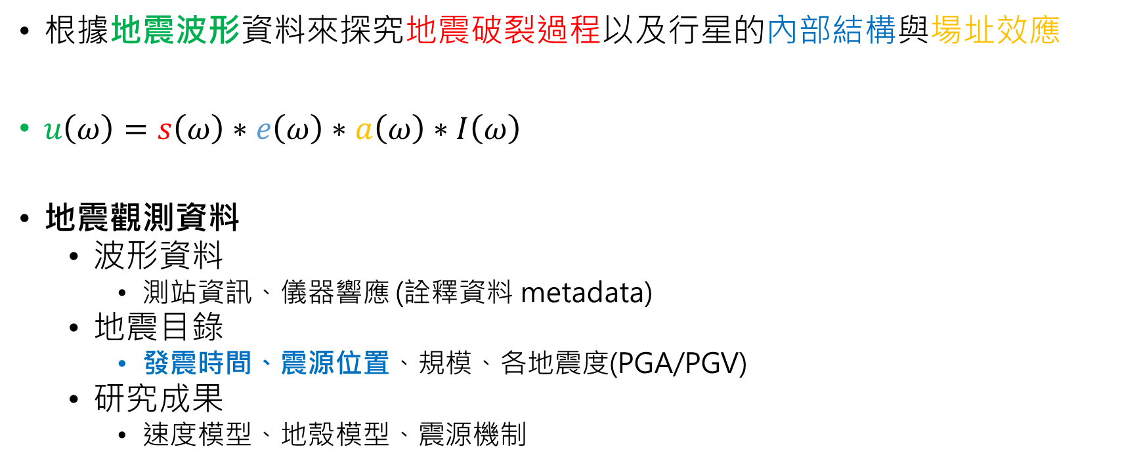
觀測地震學與觀測資料
根據地震波形資料來探究地震破裂過程以及行星的內部結構與場址效應
$u\left(ω\right)=s\left(ω\right)∗e\left(ω\right)∗a\left(ω\right)∗I\left(ω\right)$
地震觀測資料
  波形資料
    測站資訊、儀器響應 (詮釋資料 metadata)
  地震目錄
    發震時間、震源位置、規模、各地震度(PGA/PGV)
  研究成果
    速度模型、地殼模型、震源機制

Slide 5

地震目錄
Earthquake/event Catalog

Slide 6
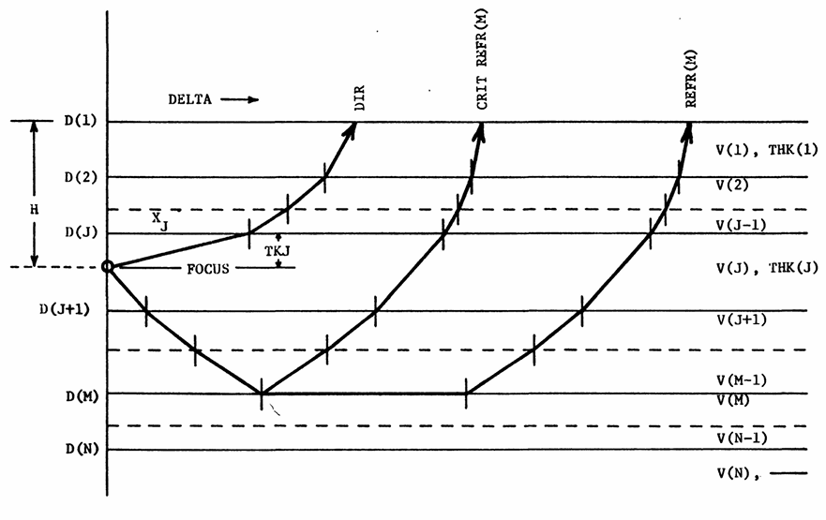
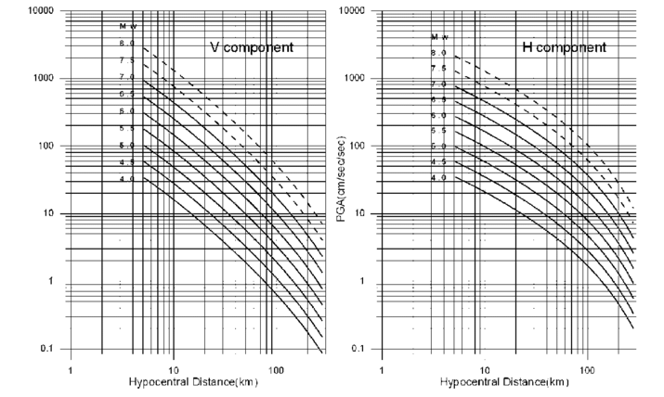
如何決定地震參數？
傳統地震定位的三大要素：
  地震測站座標
  P和S波的到時
  地球(震波速度)模型
比較理論到時 和觀測到時 以取得最佳的發震時間及震源
發震時間、震源位置、規模、各地震度
規模的估算vs.經驗衰減式
臨界反射波
折射波
直達波

Slide 7
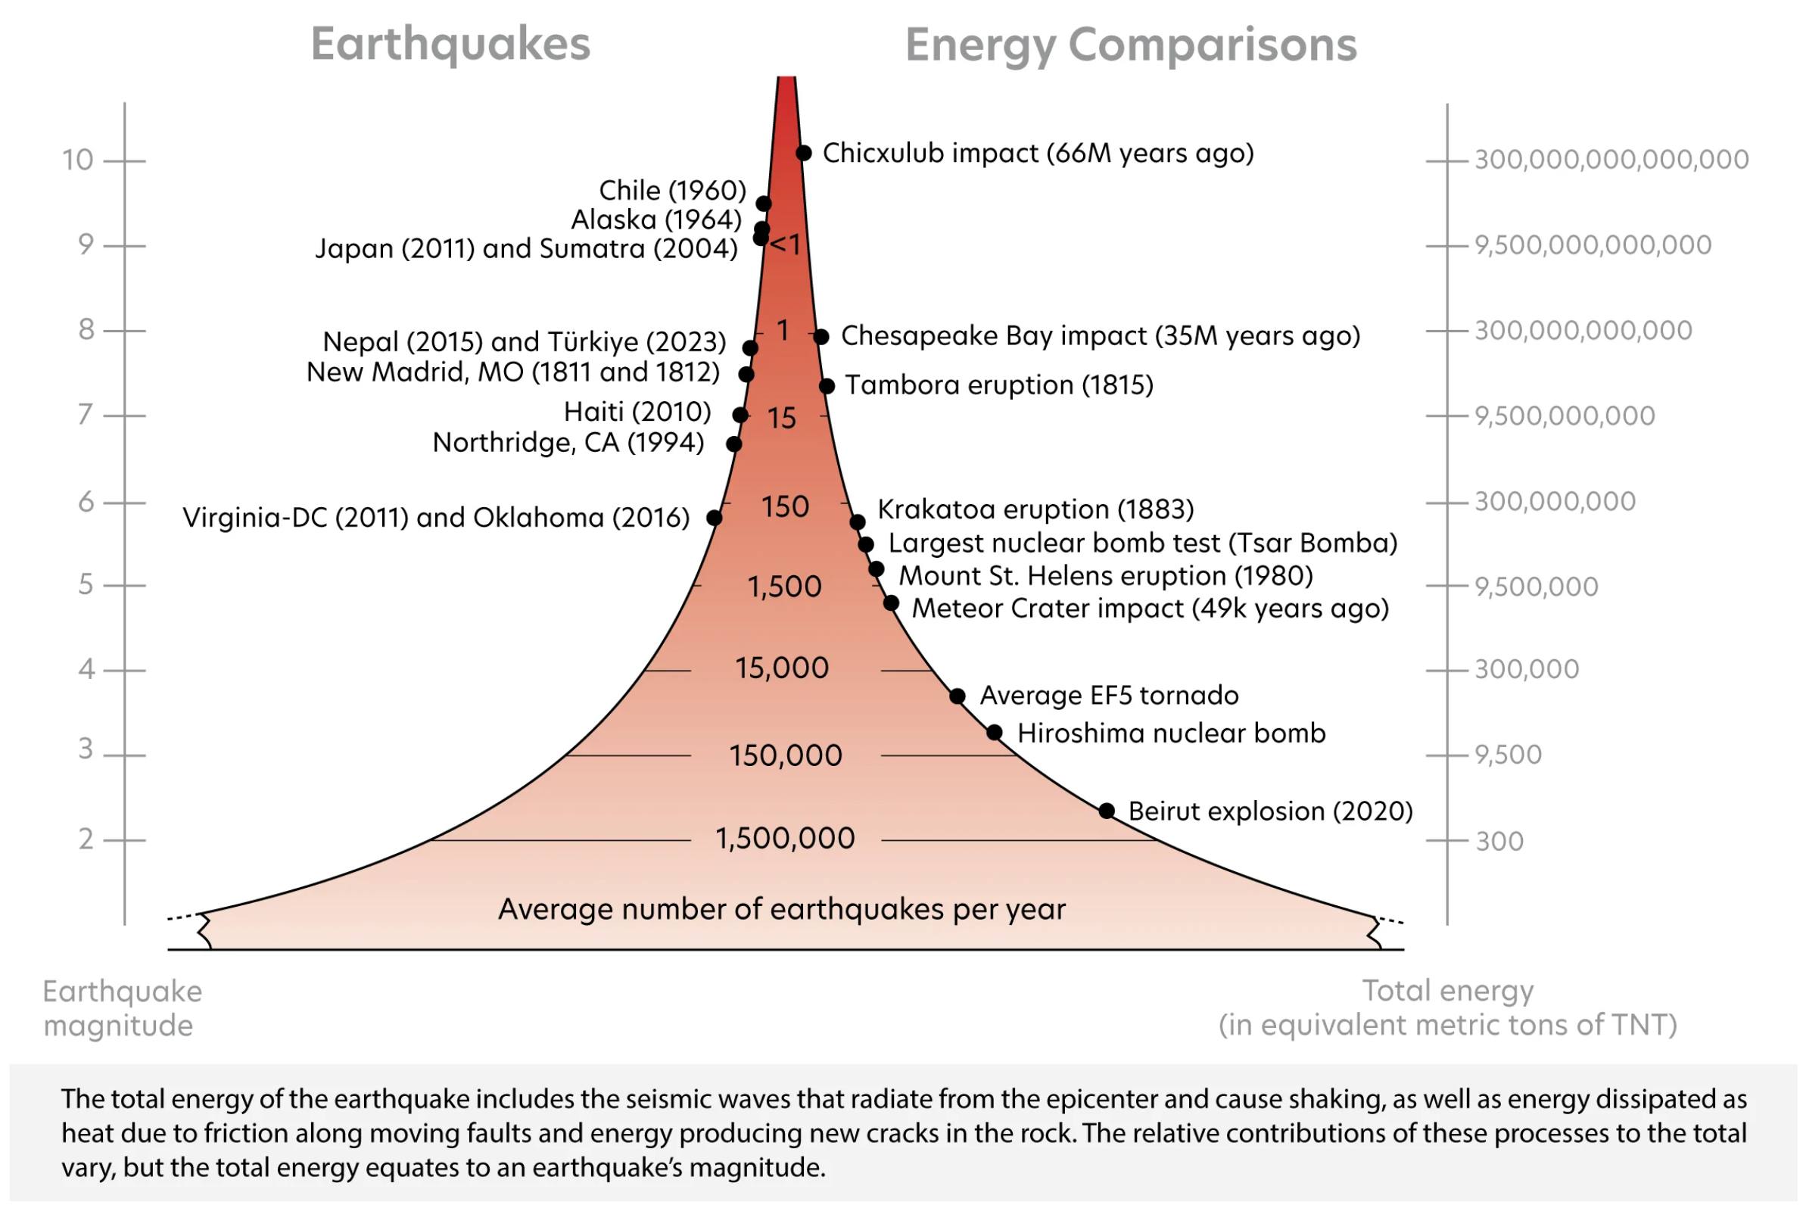
全球的地震發生頻率
全球地震統計
2025-05-07更新

Slide 8

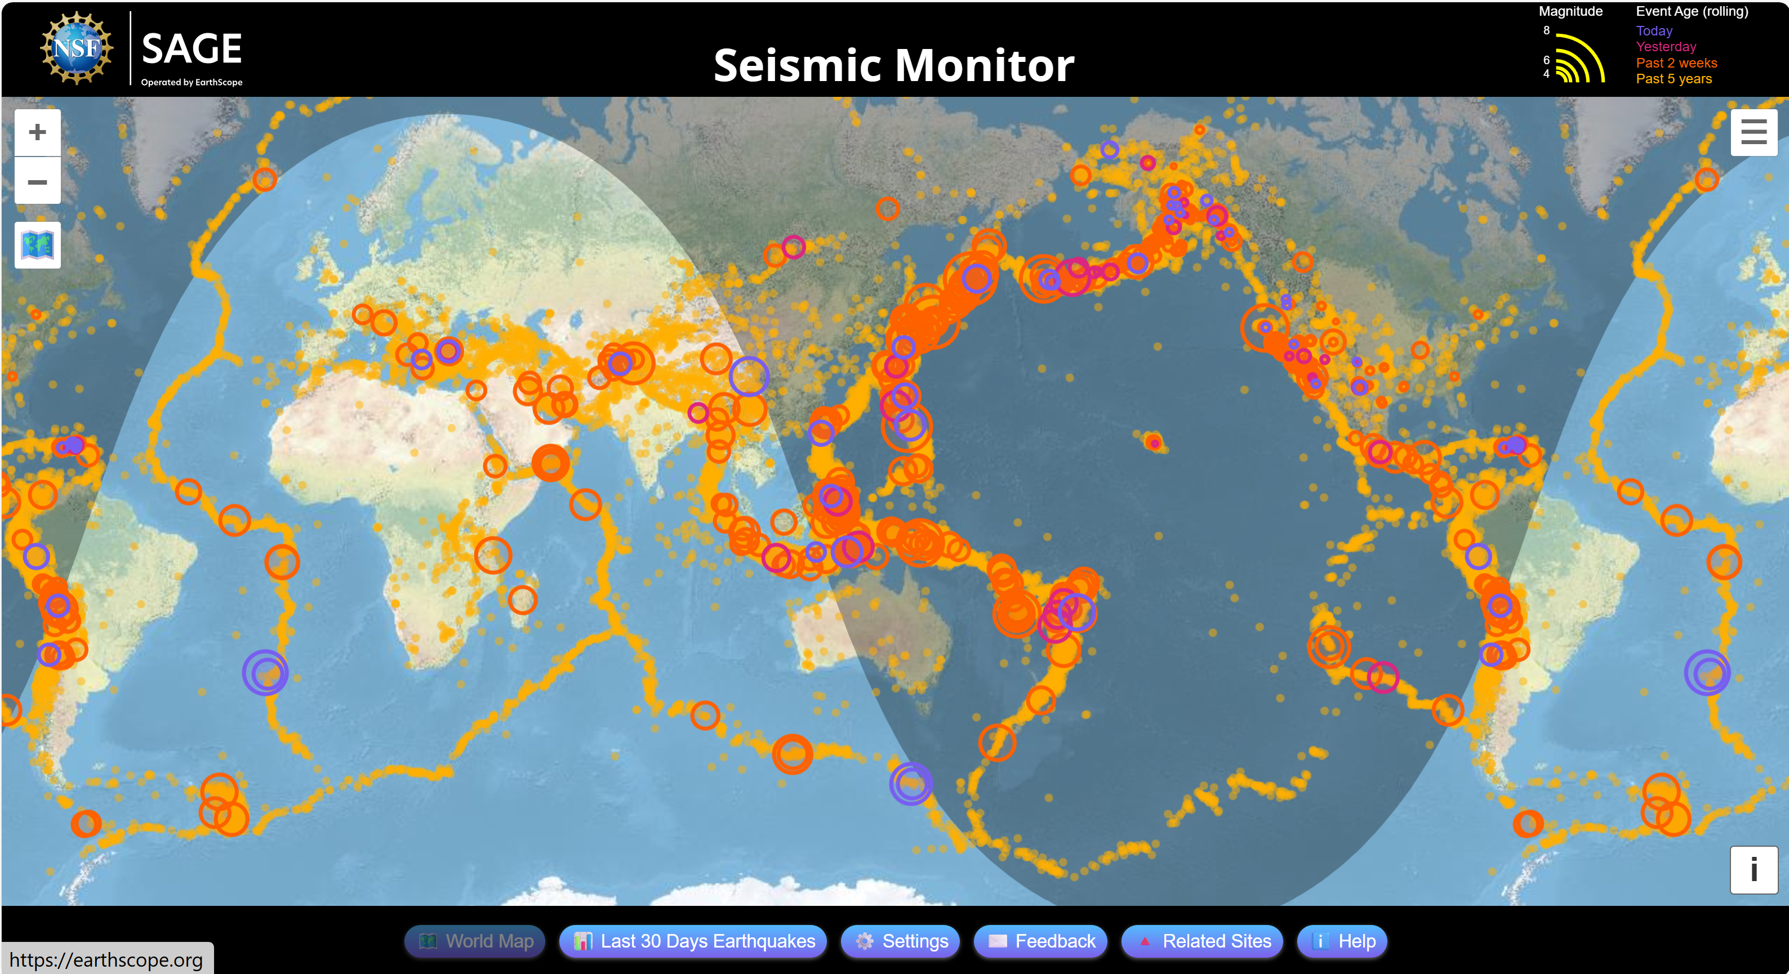
全球的地震分布
https://www.iris.edu/app/seismic-monitor/map?lat=0.0000&lng=121.0000&zoom=2
最新的全球地震資訊
非隨機空間分布
板塊邊界
斷層錯動型態
ISC 或 USGS earthquake catalog

Slide 9
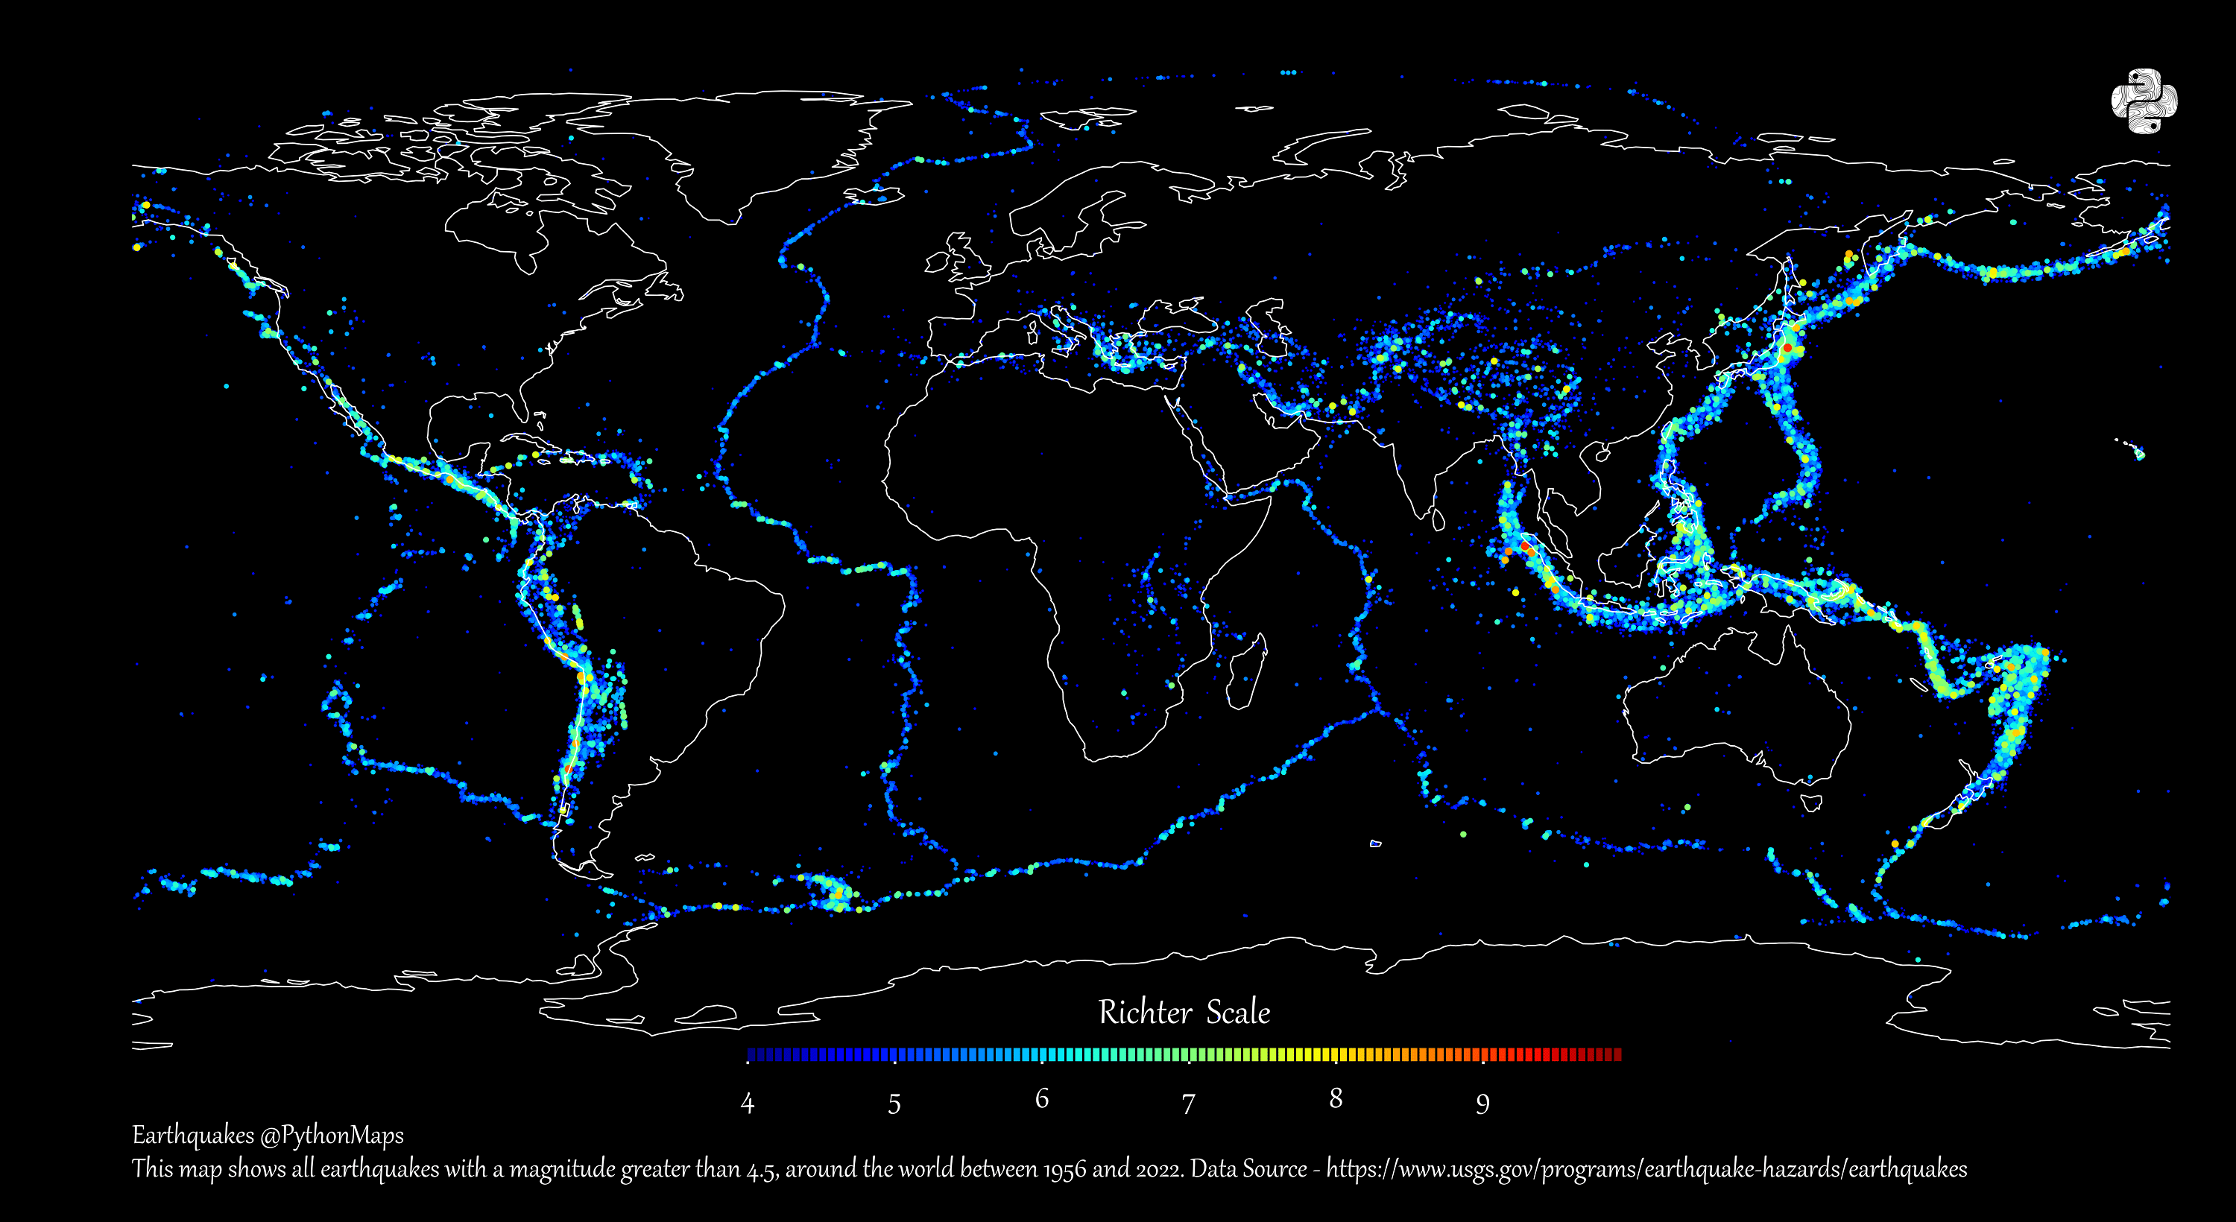
地震空間分布的特徵
1956-2022
最大規模
地震次數
釋放的應變能
深度與規模
https://www.visualcapitalist.com/cp/mapping-worlds-major-earthquakes-from-1956-2022/

Slide 10
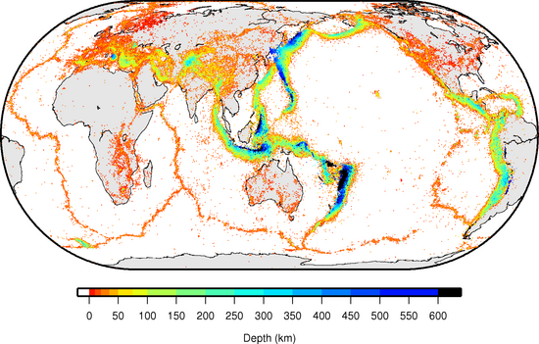
地震空間分布的特徵
1964 迄今
最大規模
地震次數
釋放的應變能
深度與規模
其他地震統計參數
https://www.isc.ac.uk/

Slide 11
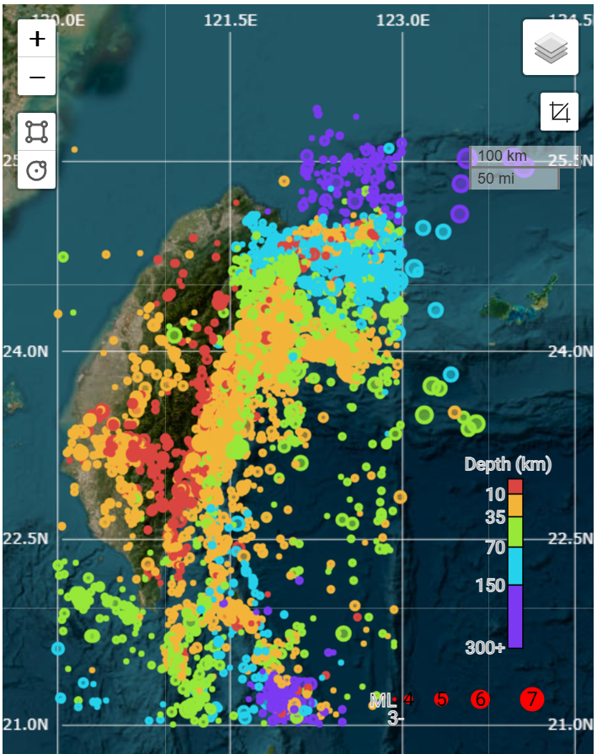
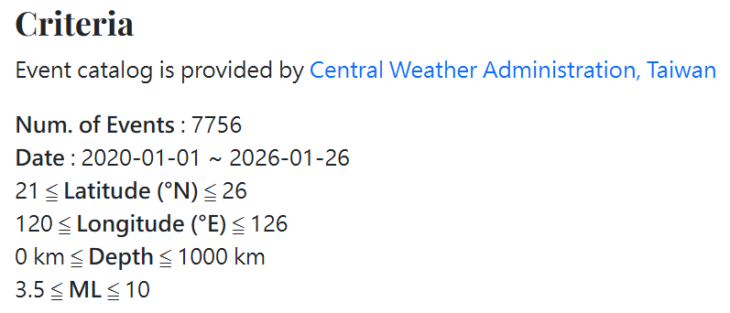
台灣的地震分布
2020~ M≥3.5
氣象署(CWA)網站
TECDC地震活動
  分布圖查詢系統
  互動式動態展示
  3D紙模型
GDMS地震目錄資料庫

Slide 12
地震活動Q&A
地震數量與規模的關係
  在GDMS或TECDC查詢某地附近，地殼內(例深度<35 km)的地震在不同規模範圍內(例5.0>M≥4.5、 4.5>M≥4.0，依此類推,可調整 ΔM)的地震數量，並利用excel以規模為變數，地震數量為應變數作圖。
  地震數量取對數作圖
  你發現什麼現象？
Frequency-Magnitude Distribution Diagram
Scaling law 比例規律

Slide 13
地震觀測Q&A
問題：
某區域位於海陸交界處，已知海域(藍色)地殼的P波速度比陸域(綠色)來的快一些。由於地震測站僅分布在陸地上，只能探知陸域地殼內的P波速度，今有一震央發生在海域地殼內的地震(紅色星號)，如果使用陸地測站的波形資料及陸地的P波速度來進行地震定位，請問此時所定位的震央位置可能落於何處 (1-4)？
為什麼？
1
4
3
高速區
2
低速區

Slide 14
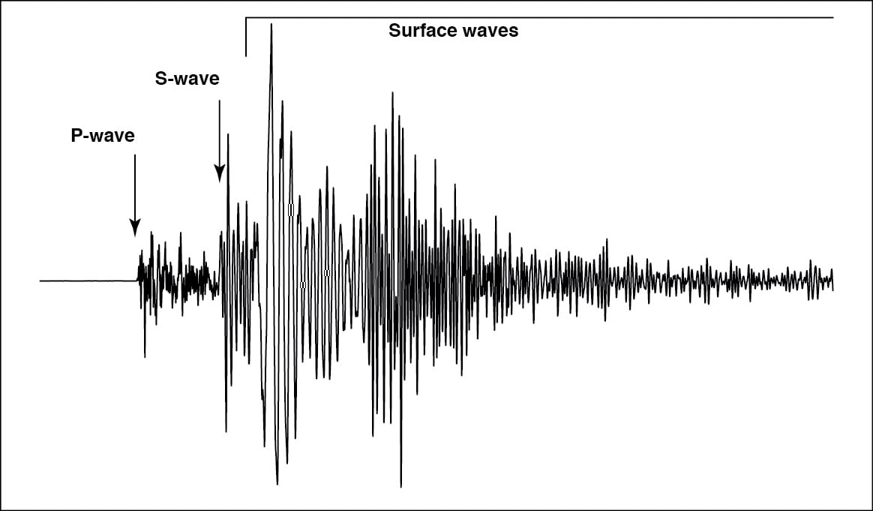
地震波形資料庫
Online Seismic Waveform Databases
https://www.mtu.edu/geo/community/seismology/learn/seismology-study/

Slide 15
地震波形
Seismic waveform, seismogram
由現代地震測站所記錄下來的地動訊號
  現代地震儀、標準時間(GPS/網路校時)、記錄器(圖形或數位紀錄)
短周期地震儀(速度)、寬頻地震儀(速度)、強地動地震儀(加速度 /速度)、傾斜儀、旋轉地震儀、其他
地震波形反映震源效應、路徑效應、場址效應、儀器響應的總和效果

Slide 16
網路地震資料服務系統
Broadband Array in Taiwan for Seismology (BATS) [IES]
台灣寬頻地震觀測網
Seismological and Geophysical Data Management System (GDMS) [CWA/IES]
地震與地球物理資料管理系統
P-Alert Strong Motion Network (P-Alert) [NTU/IES]
P波警報器強震網

Slide 17
地震與地球物理資料管理系統
Seismological and Geophysical Data Management System (GDMS)

Slide 18
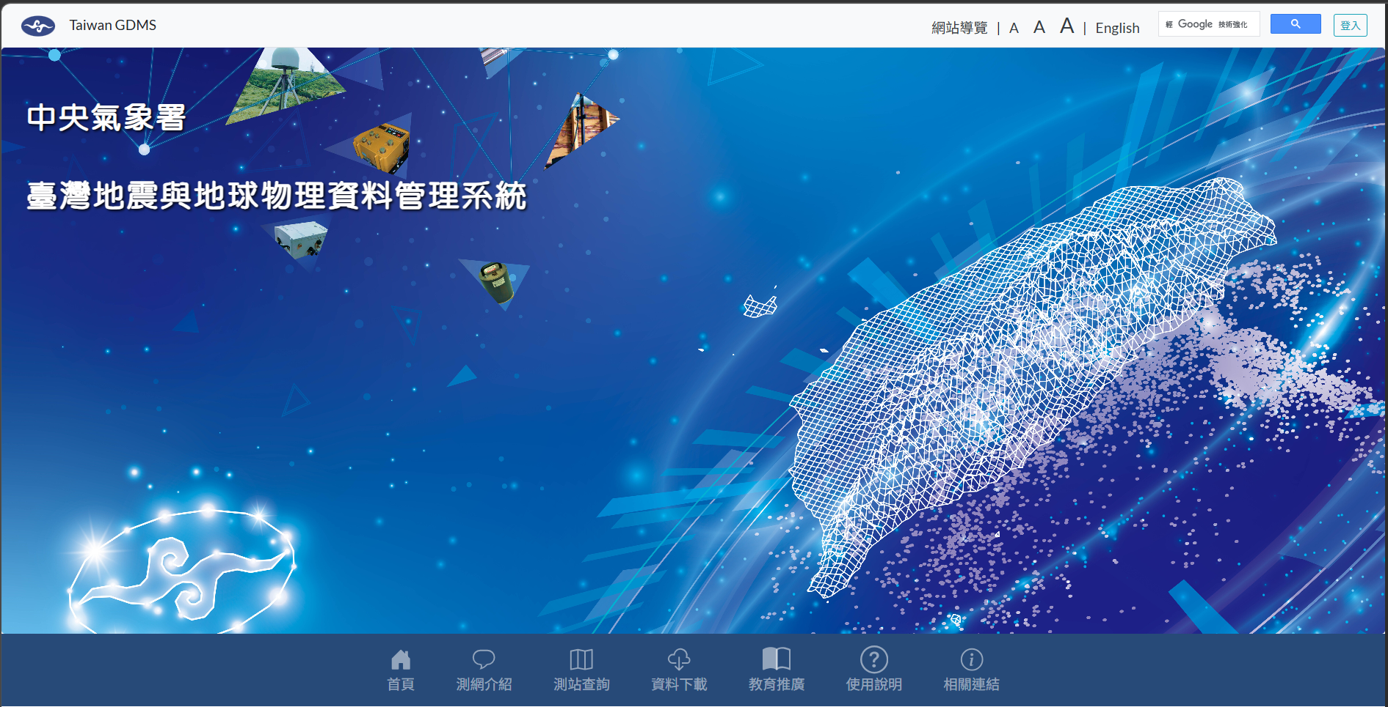
GDMS https://gdms.cwa.gov.tw

Slide 19
GDMS 主要功能
觀測網
CBWSN [弱震]
測站查詢
資料下載
波形資料/圖
地震科普
TSMIP [強震]
GNSS [衛星地位]
GW [地下水位]
MAGNET [地磁]
地球物理資料
位置
運轉歷史
可用資料
儀器參數
參考照片
儀器參數
氣象局數位科普網
地震百問
台灣的地震特性
地震看的見
資料品質
地震目錄

Slide 20
如何註冊成為GDMS會員
從登入區
註冊GDMS會員
確認資料是否需要修改
會員規範
同意
填寫註冊資料
申請成功/ 寄發確認信
否
不同意
是
必須同意才能註冊
點擊連結成為GDMS會員
即刻收到註冊確認信件

Slide 21
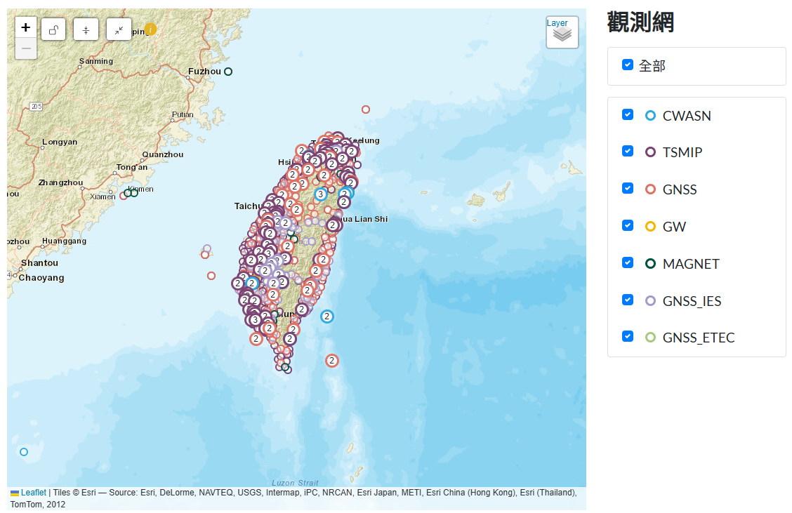
觀測網
標準儀器測站
中央氣象署
CWASN
TSMIP
TGNS
  GNSS
    GNSS_CWA
    GNSS_IES
    GNSS_ETEC
  GW
  MAGNET

Slide 22
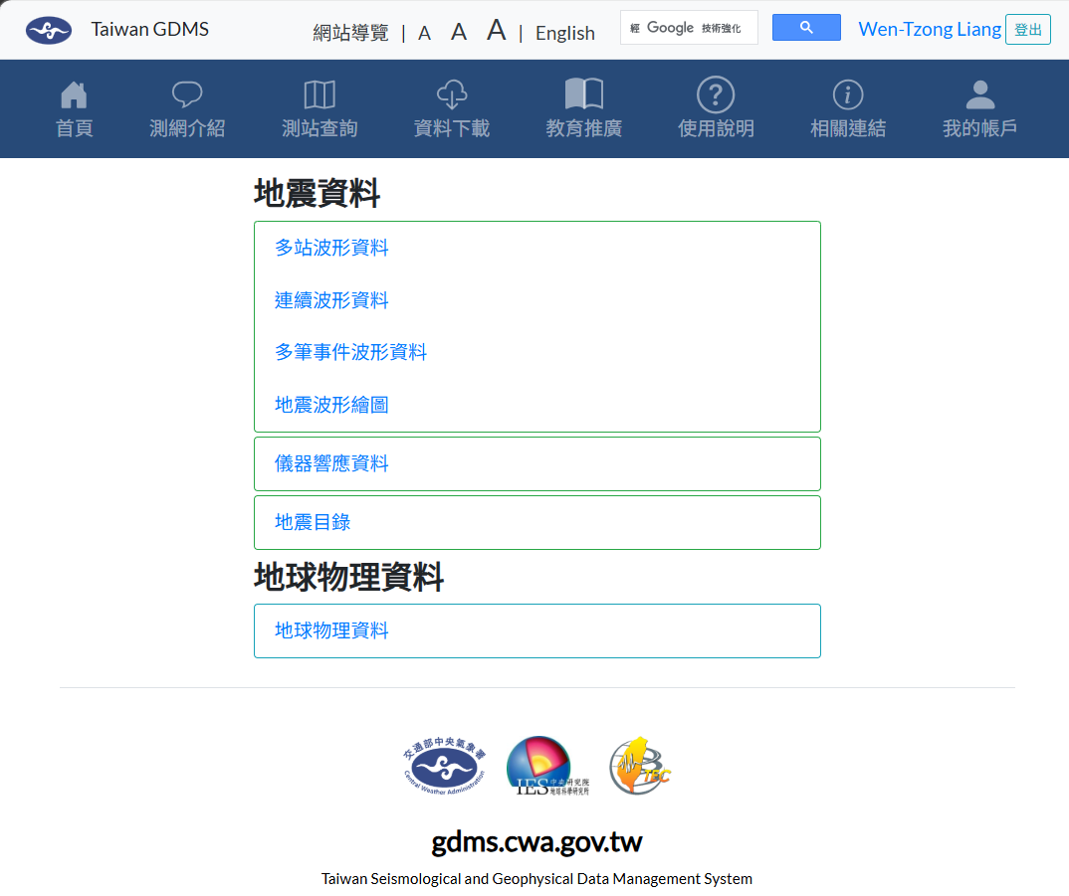
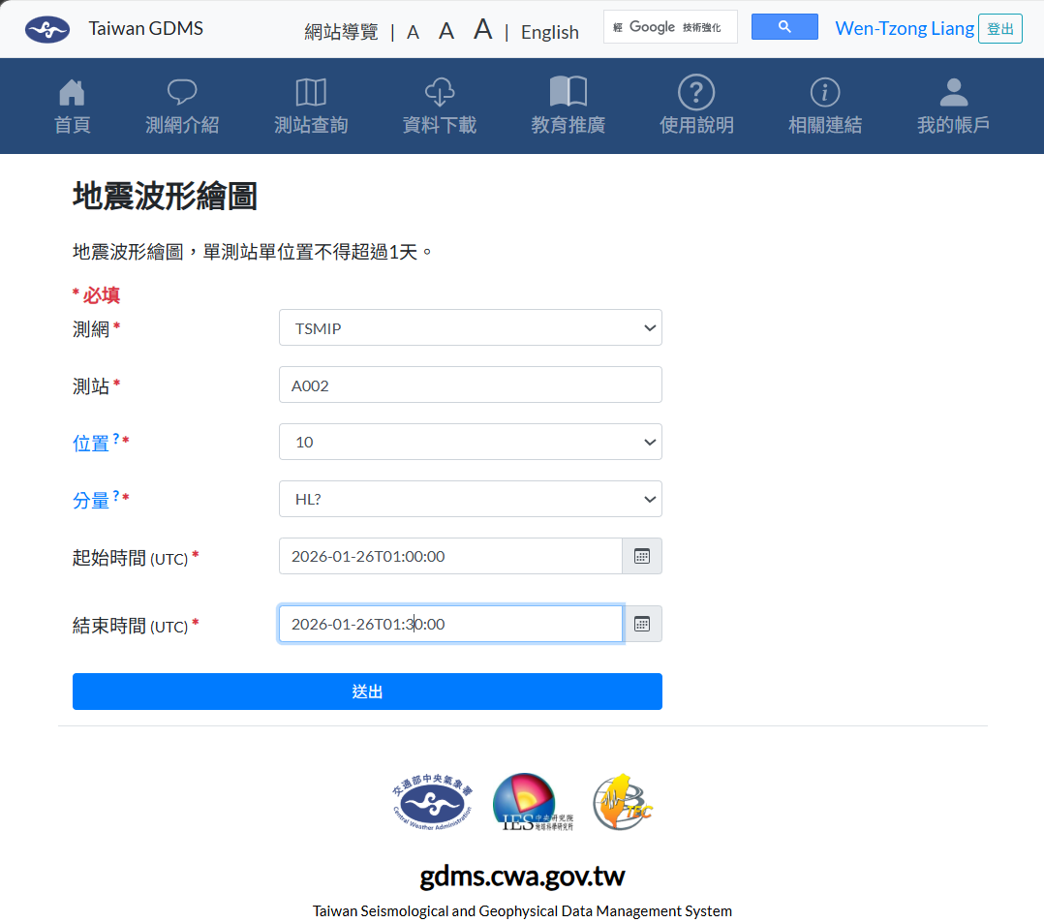

線上資料索取

Slide 23
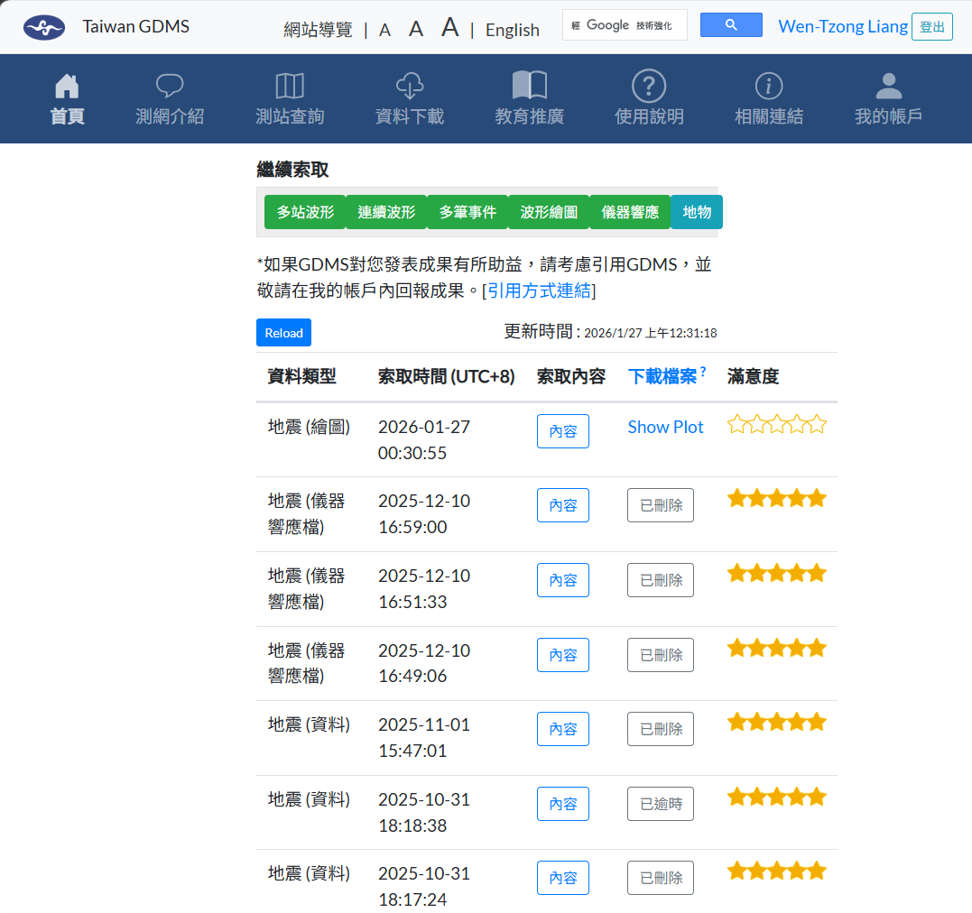
我的帳戶
自己的資料自己管理
追蹤進度
避免重複索取
歷史記錄

Slide 24
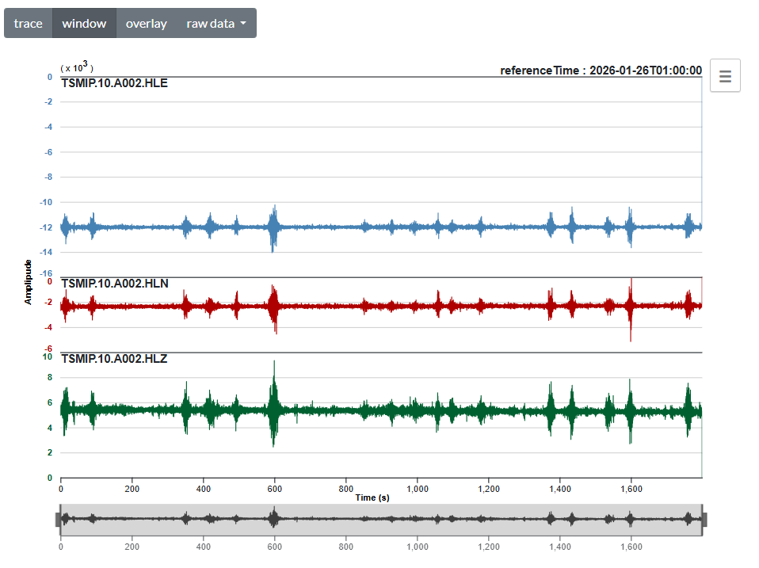
線上波形瀏覽
TSMIP
A002
  HLE: 東西向
  HLN: 南北向
  HLZ: 垂直向
trace/window/overlap
規律性振動訊號？

Slide 25
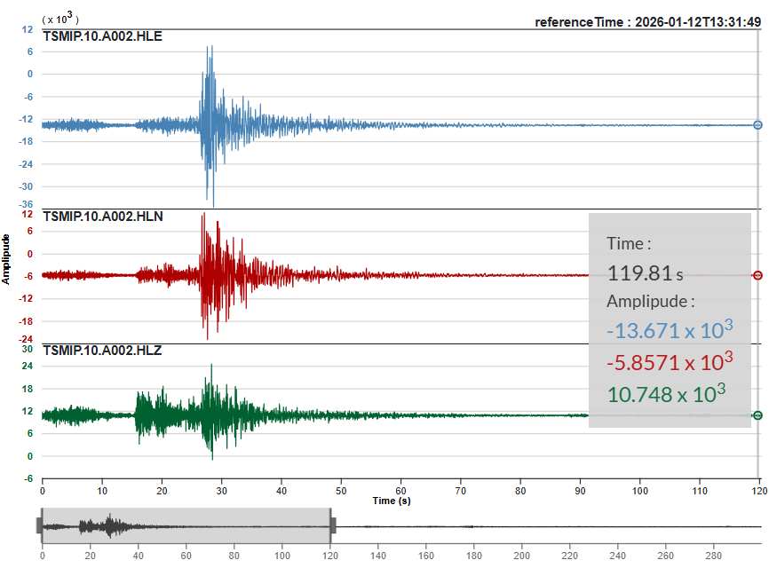
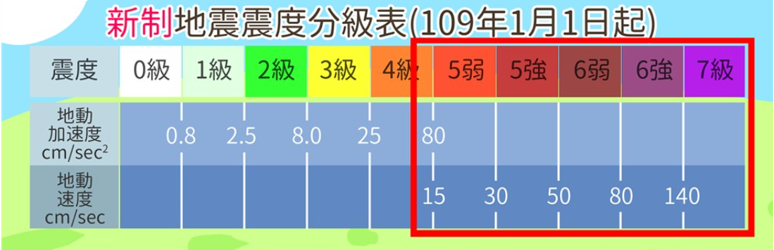
地震波形繪圖
原始數據 (整數值)
儀器參數
  TSMIP/A002
  3.2E-04 cm/s/s/count
物理量為加速度
請粗估這個測站的震度為幾級？

Slide 26
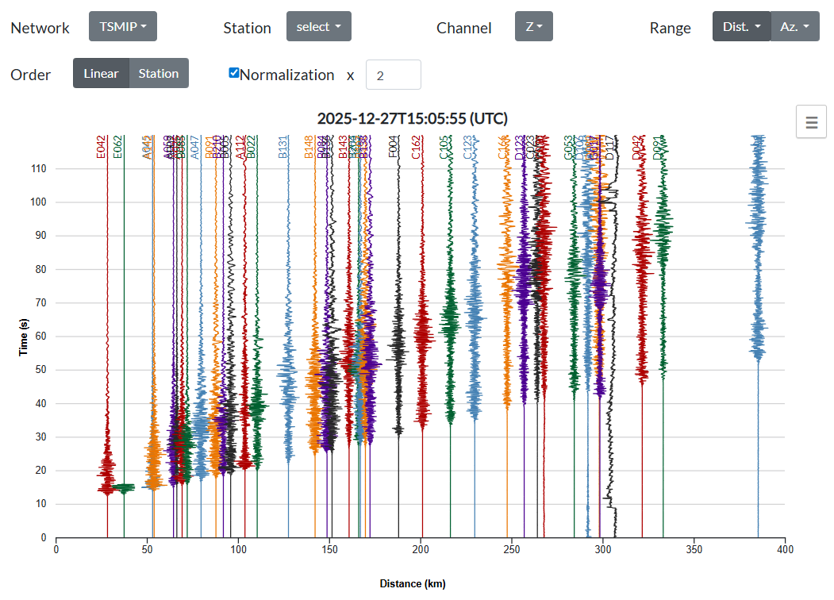
走時波形圖
波形依震央距排列
依方位
0秒為發震時間
選擇觀測網
選擇測站
選擇分量 (ZNE12)
波形放大
線性或等距排列

Slide 27

P波警報器強震網
Palert device and Prof. Yih-Min Wu
P-Alert Strong Motion Network

Slide 28
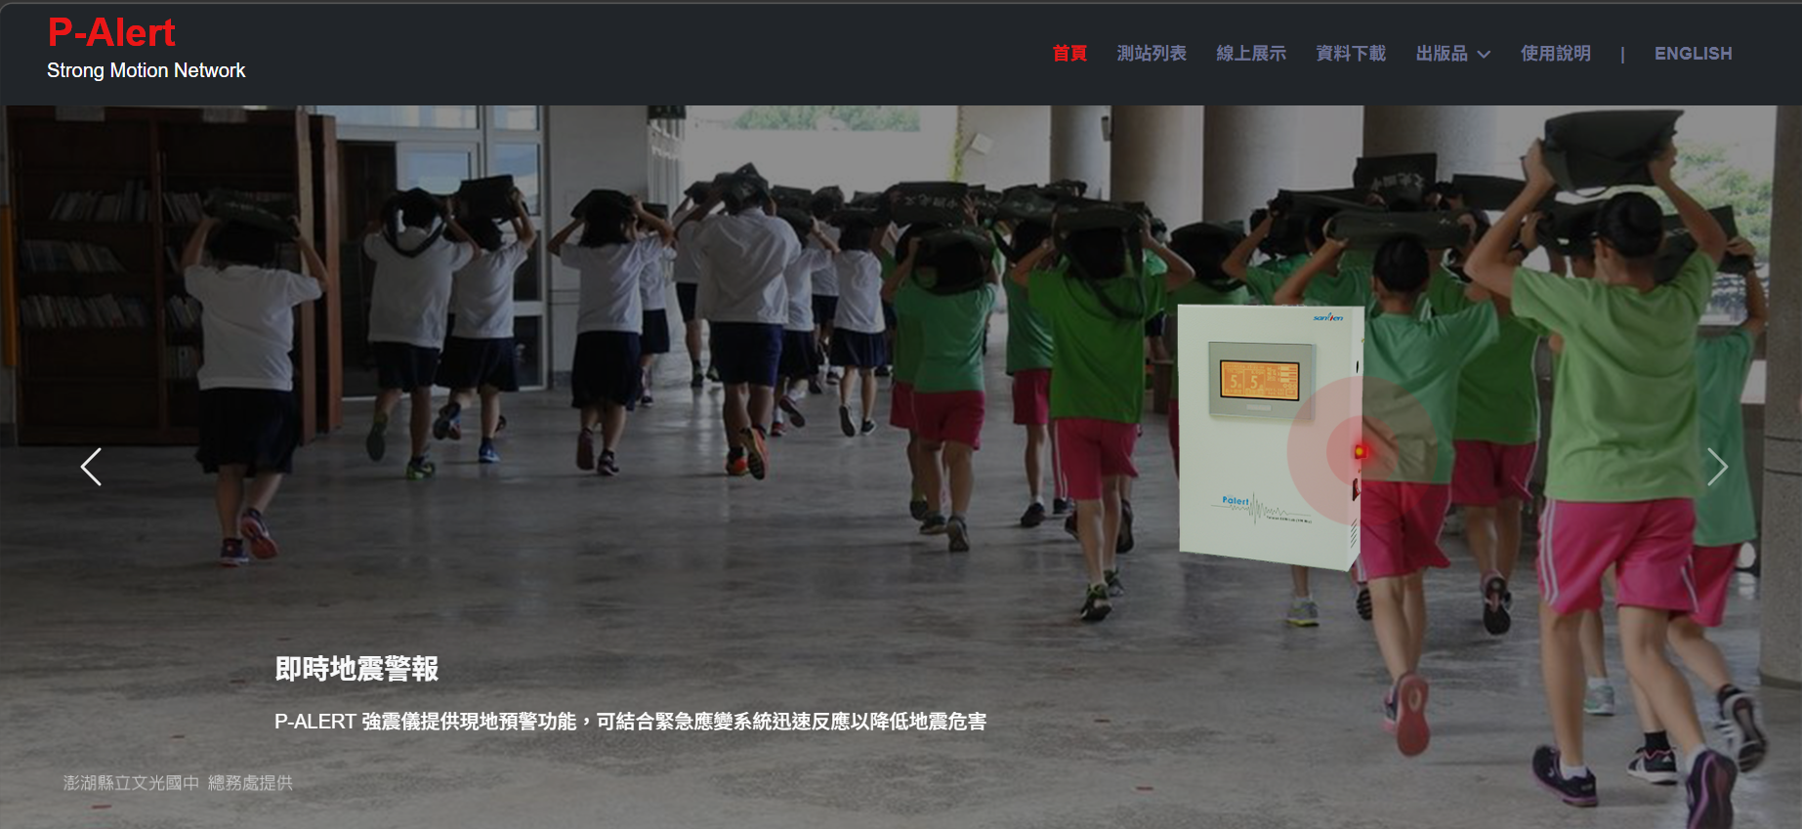
https://palert.earth.sinica.edu.tw

Slide 29
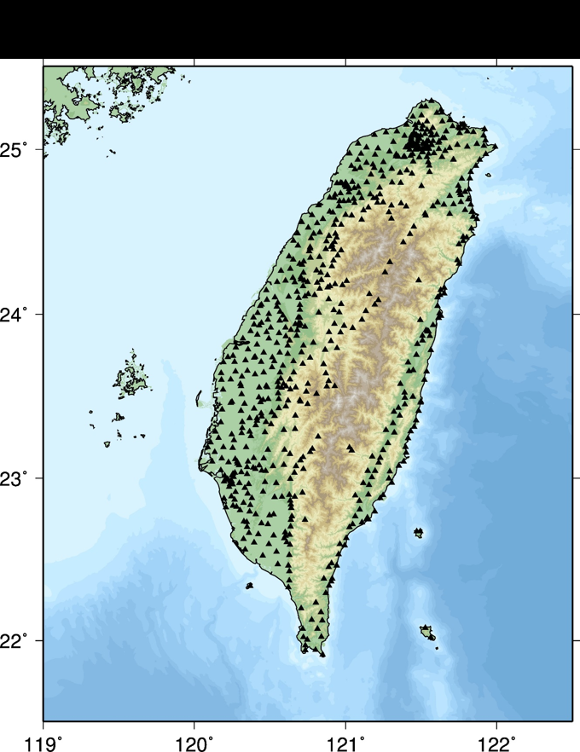
Facts of P-Alert Strong Motion Network
Equipped with ~760 low-cost MEMS devices (Palert) installed mostly in elementary schools
16-bit, +/- 2g accelerometer
0.1 gal in precision, ~0.3 gal self noise level
Signals are representable in a frequency band of “0.1-10 Hz”
Earthworm software as the data acquisition system
Internet NTP synchronization
Onsite EEW vs. Regional EEW
Real-time observed shakemap
PGA attenuation relationship
Scientific and Educational applications
Palert device and Prof. Yih-Min Wu
Palert device and Prof. Yih-Min Wu

Slide 30
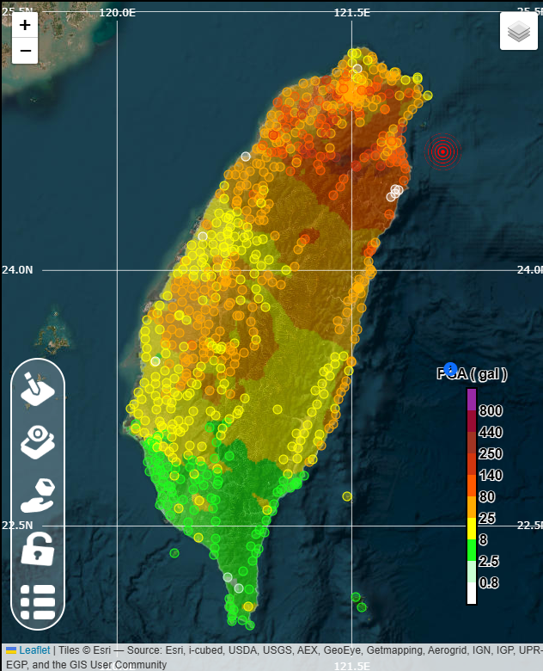
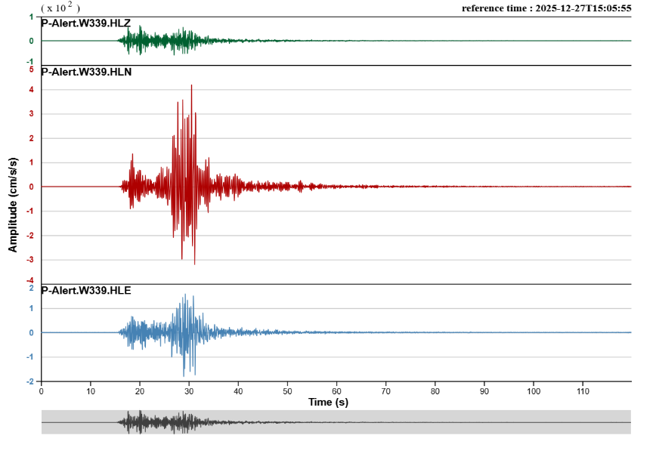
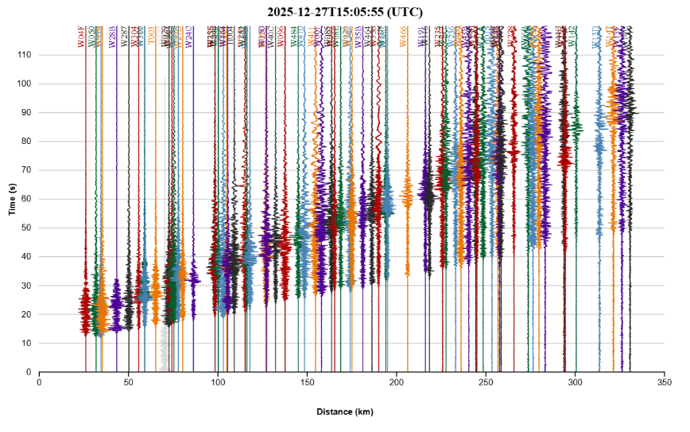
P-Alert資料產品
測站資訊
近即時震度(PGA, PGV)
地震事件的震度圖/PGA分布圖 (shakemap)
地震波形瀏覽
地震PGA的觀測衰減情況 (PGA vs. 震央距)
shakemap動態展示
地震繪圖

Slide 31
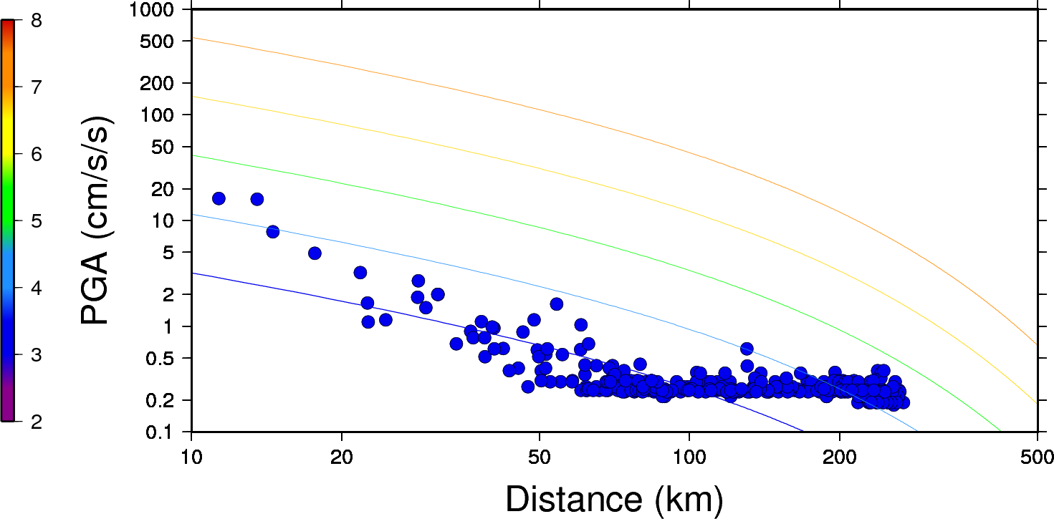
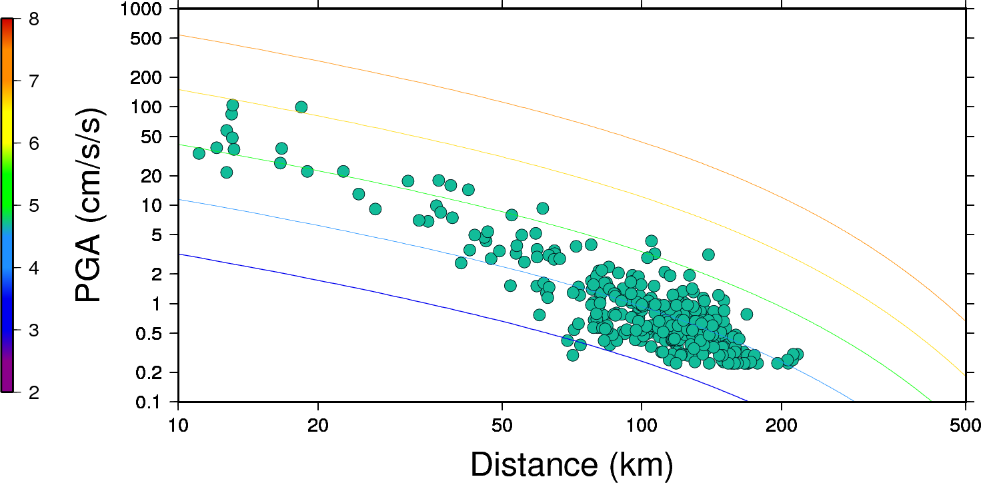
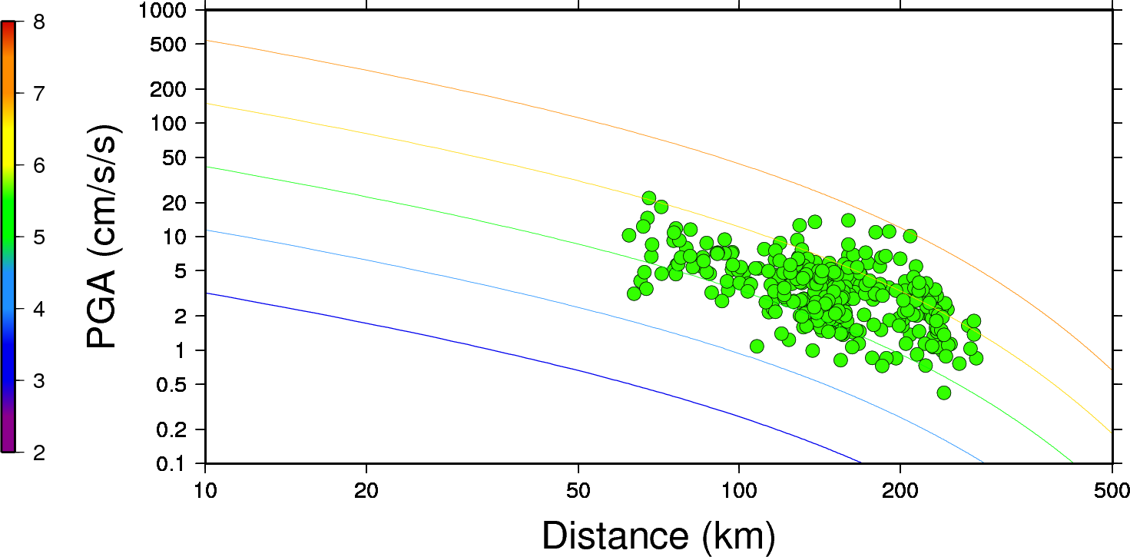
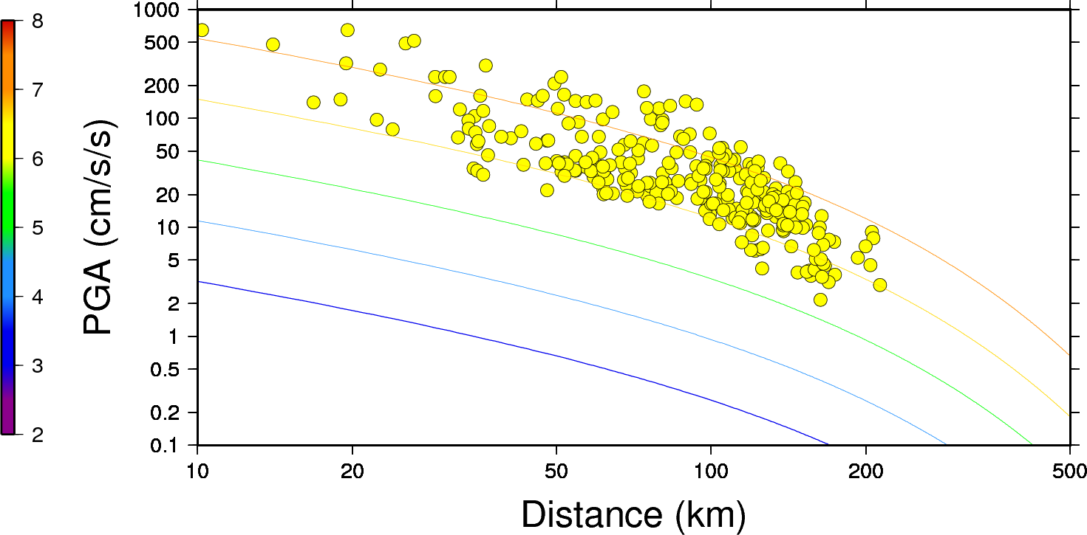
P-Alert 最大地表加速度(PGA)振幅衰減
2014-02-14 14:23:49 M3.5
2014-01-25 03:16:11 M4.7
~60 km
~150 km
2014-03-19 12:19:27 M5.6
2014-06-02 05:43:03 M6.5
~400 km
~500 km

Slide 32
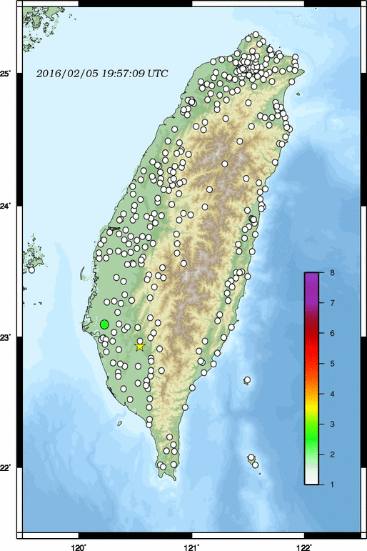
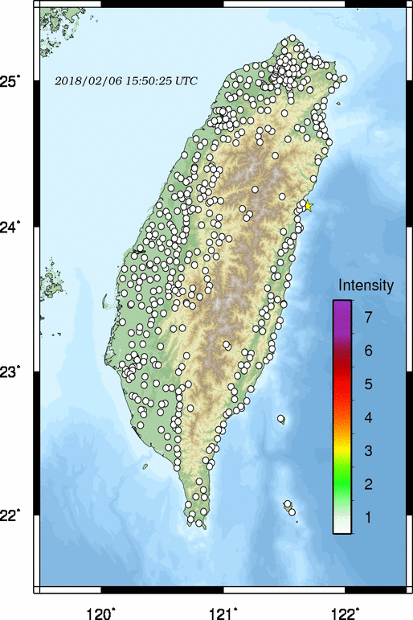
最大地表加速度(PGA)時空變化
M6.4 Meinong Earthquake
M6.4 Hualien Earthquake

Slide 33
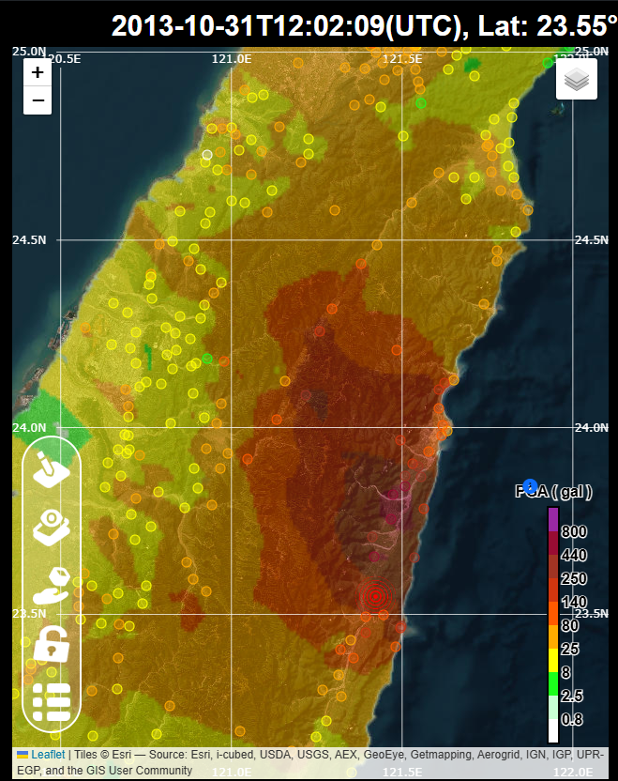
P-Alert的探究學習應用
場址效應
  西部平原
  盆地地區
地震破裂的方向性
  類似都卜勒效應
  2013-10-31 花蓮瑞穗地震
  2016-02-05 高雄美濃地震
  2024-04-02 花蓮地震
  其他 M>6的陸地地震
ML6.3

Slide 34
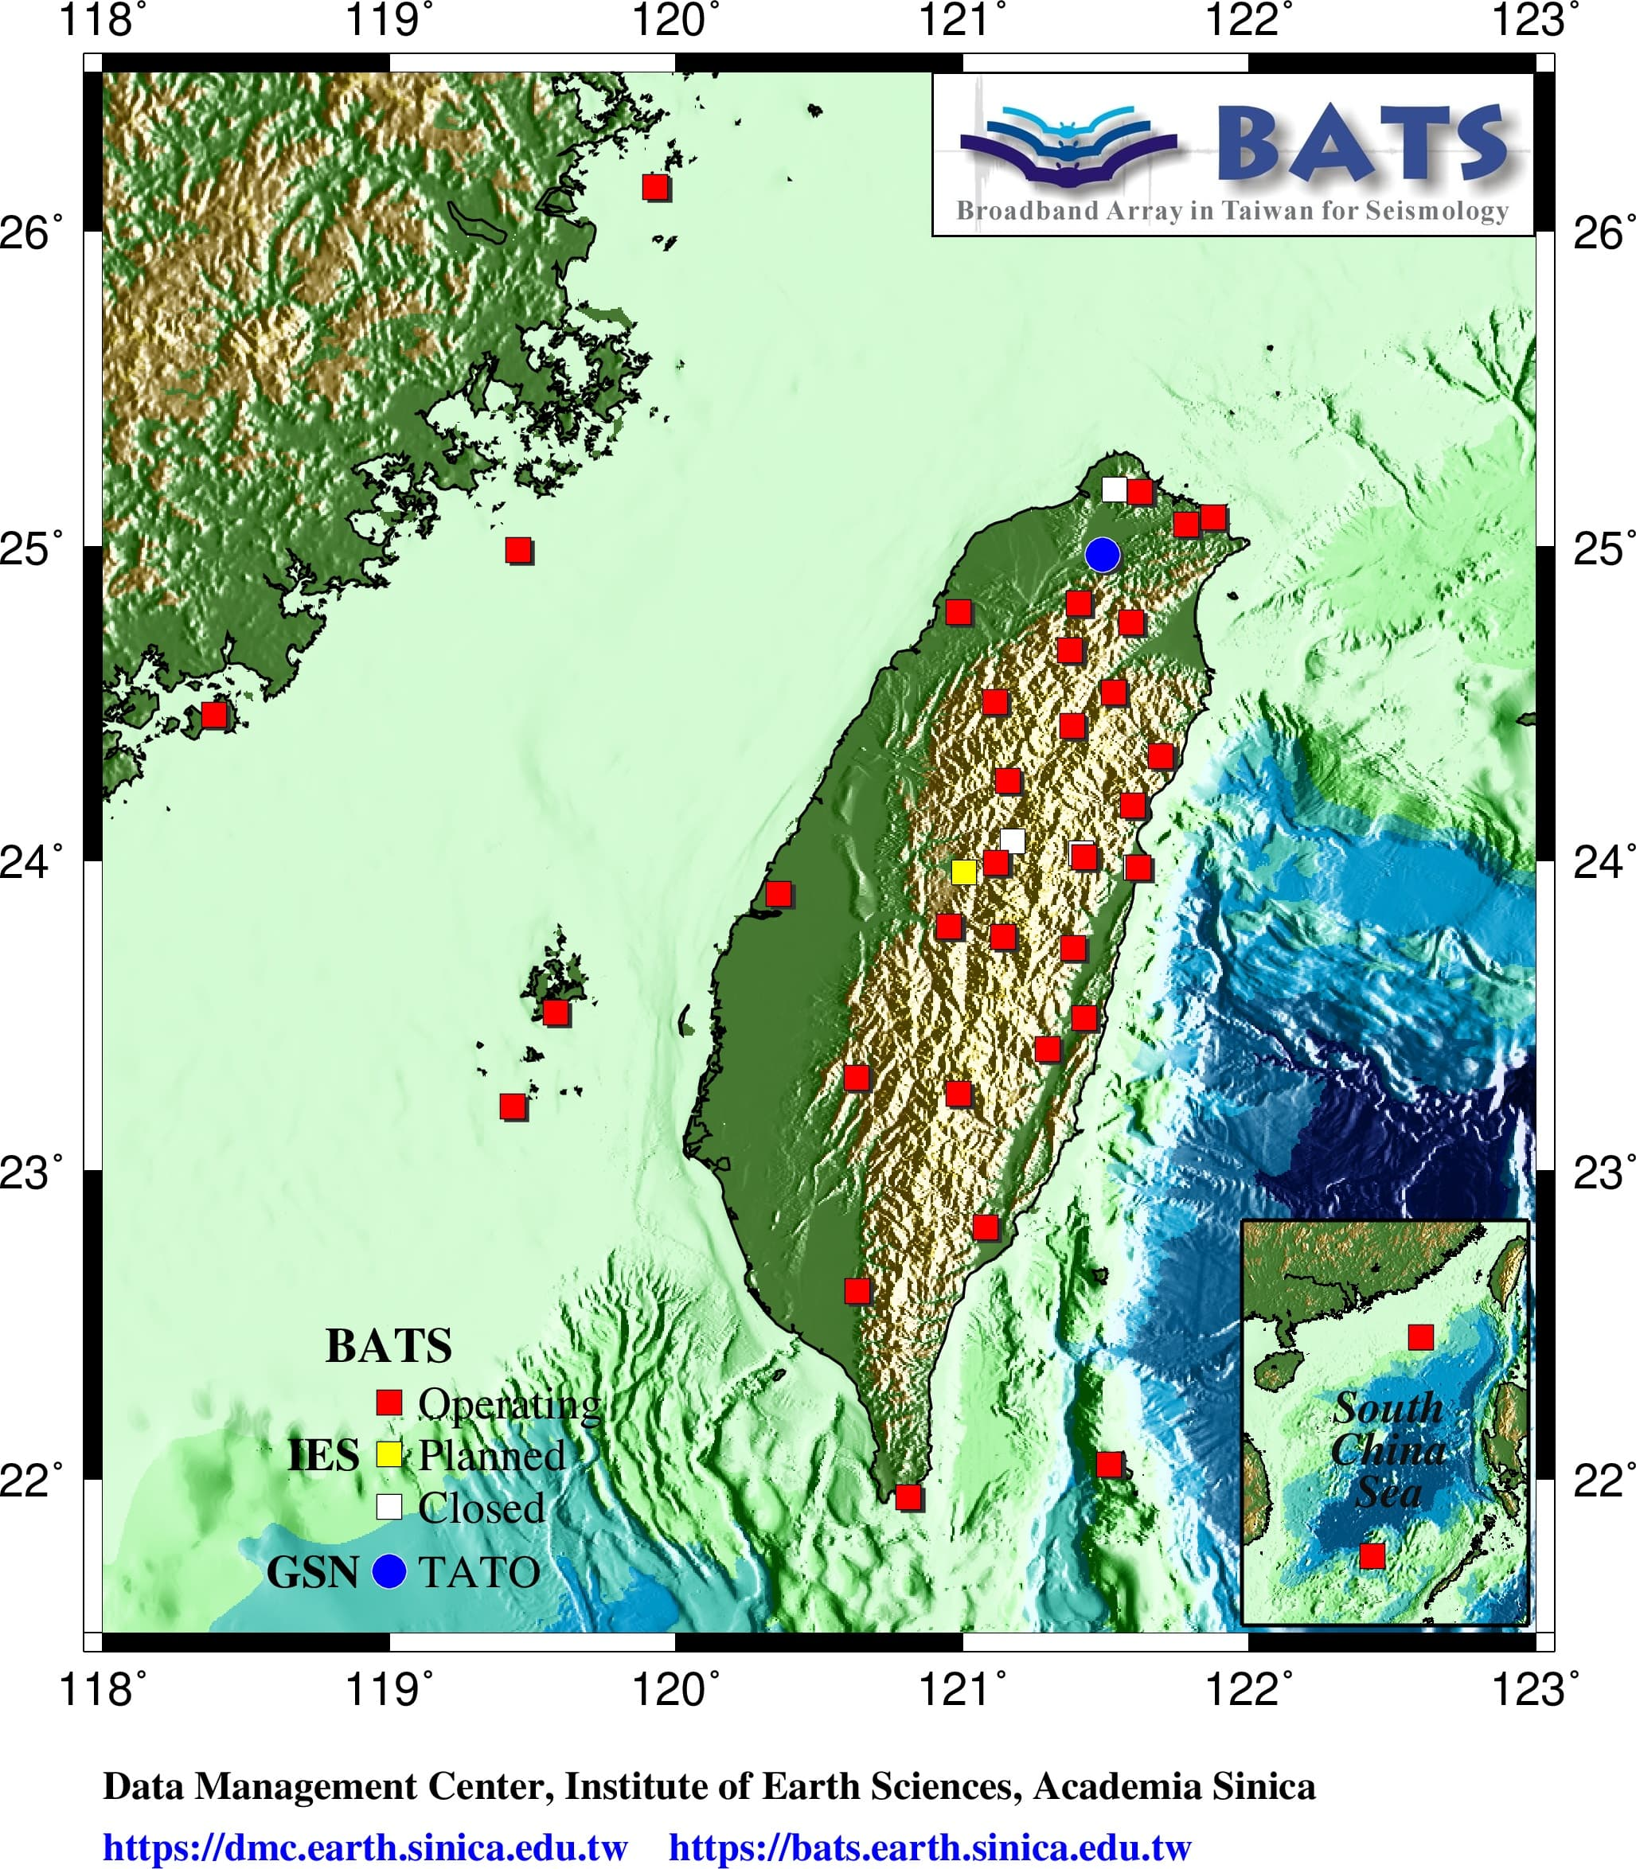
台灣寬頻地震觀測網
Broadband Array in Taiwan for Seismology (BATS)

Slide 35

BATS官網 https://bats.earth.sinica.edu.tw

Slide 36
BATS資料開放辦法與功能
所有測站分量在15分鐘前所收集的資料全數開放
部分測站新增次聲波及天氣參數觀測儀器
全新的查詢下載介面
編號地震的BATS波形展示
  資料→資料視覺化→選地震→選測站→寬頻(HH速度)波形/加速度(HL)
AutoBATS震源機制資料庫

Slide 37
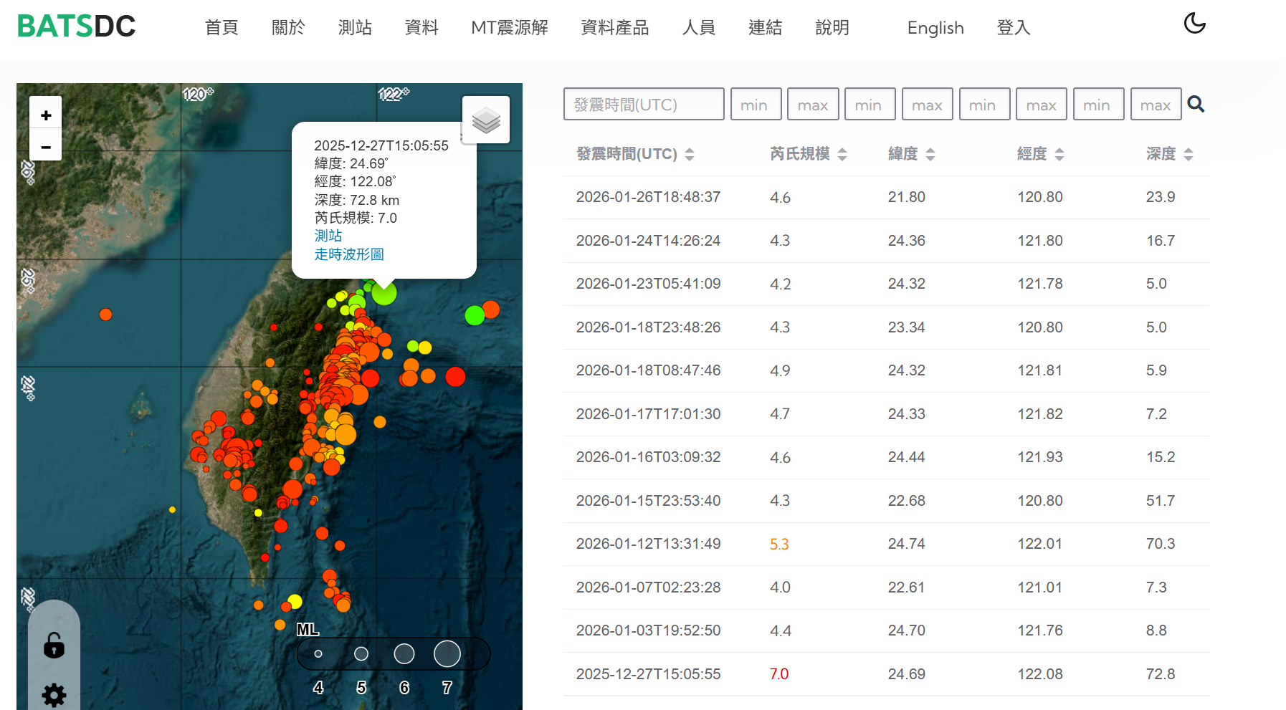
資料視覺化
2022-12-07迄今的編號地震
走時波形圖
個別測站波形圖
適合一維速度模型的模擬探究

Slide 38
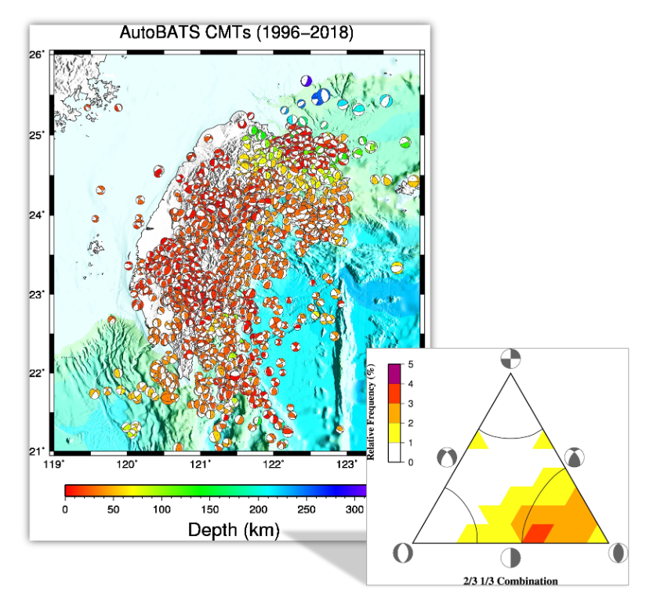
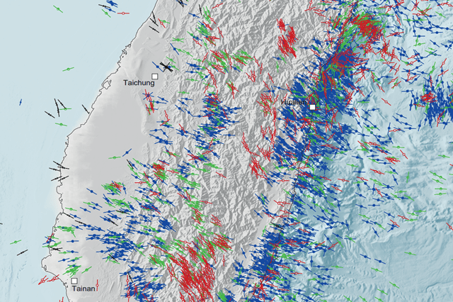
台灣的地震地體構造/應力分布

Slide 39
台灣地震科學資訊系統
Taiwan Earthquake Scientific Information System (TESIS)

Slide 40
台灣地震科學資訊系統
https://tesis.earth.sinica.edu.tw
整合近即時的地震科學資訊在一個線上平台
套疊個專責單位的背景資訊
  活動斷層軌跡
  地質圖
  歷史地震/震源機制
  震間變形
  同震變形
  背景地質與構造說明
作為孕震構造判識、地震科學討論、教育推廣、與媒體溝通之用

Slide 41
地震觀測
工具程式：SeisGram2K
http://alomax.free.fr/seisgram/ver70/SeisGram2K_install.html

Slide 42
觀測地震學
  觀測地震學是一門依據分析科學儀器所記錄的地震波形來研究震源(斷層錯動、火山活動、核試爆、雪崩、土石流、冰山碰撞、隕石撞擊、爆炸意外等)、地球結構與其他問題的科學。
  地震儀所記錄到的地表位移(u)是震源破裂型態(s)與地球內部結構(E)、場址效應(a)及儀器響應(I)的總和效果。
  u(r,t) = s(r,t) * E(r,t) * a(r,t) * I(r,t)
因此，如果我們不明白地震儀器的響應(response)，便無法反推震源的破裂行為或地球的內部性質。

Slide 43
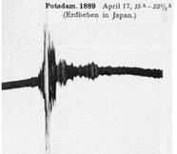
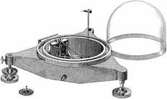
19世紀末的現代地震觀測儀器
  現代地震儀組成：
    感震器、計時器、記錄器
  19世紀末期發展出現代觀測儀器
    Robert Mallet, 1857(愛爾蘭) 奠基
    Filippo Cecchi, 1875(義) 第一部地震儀
    William Milne, 1892(英、日) 精密地震儀
  第一個遠震地震波形紀錄：Apr. 17, 1889
    Von Rebeur-Pacshwitz (Nature, 1889)
    水平擺的光學紀錄
    在德國波茲坦記錄到來自日本規模約5.8的地震
    標示出全球地震觀測時代的來臨

Slide 44

地震觀測Q&A – (1)
地殼是不是均勻的物質？
你怎麼知道地球是不是均質的物體？
A
B
x
R
Δ
Vp
d
Vp
T_{p}=2 x R x sin(Δ/2)
T_{p} = ?
$$T_{p}= \frac{\sqrt{d^{2}+x^{2}}}{V_{p}}$$

Slide 45
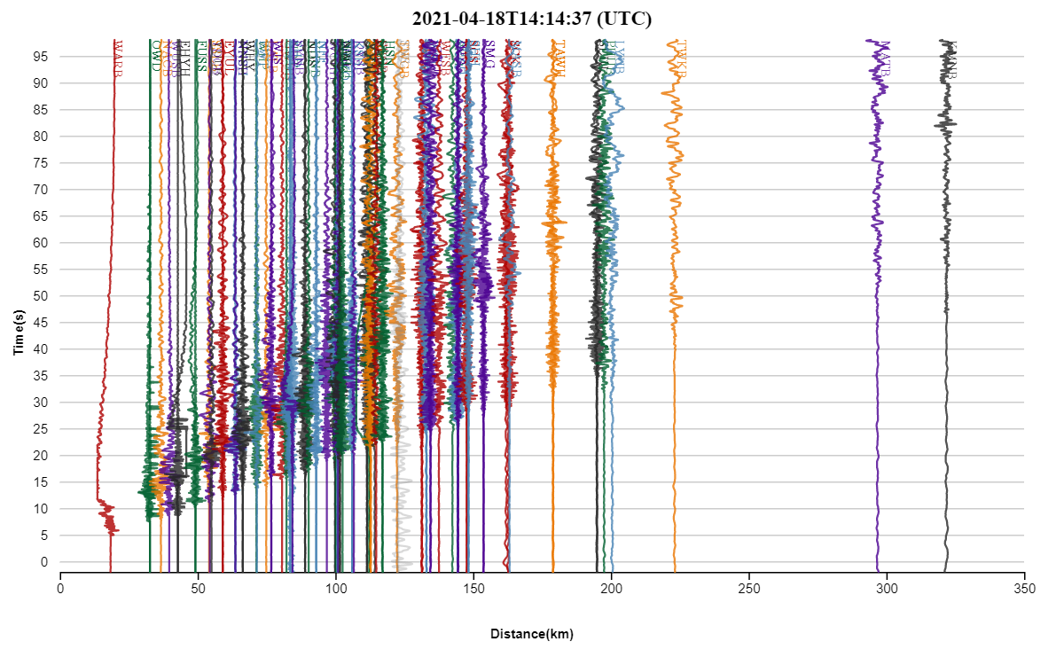

Slide 46
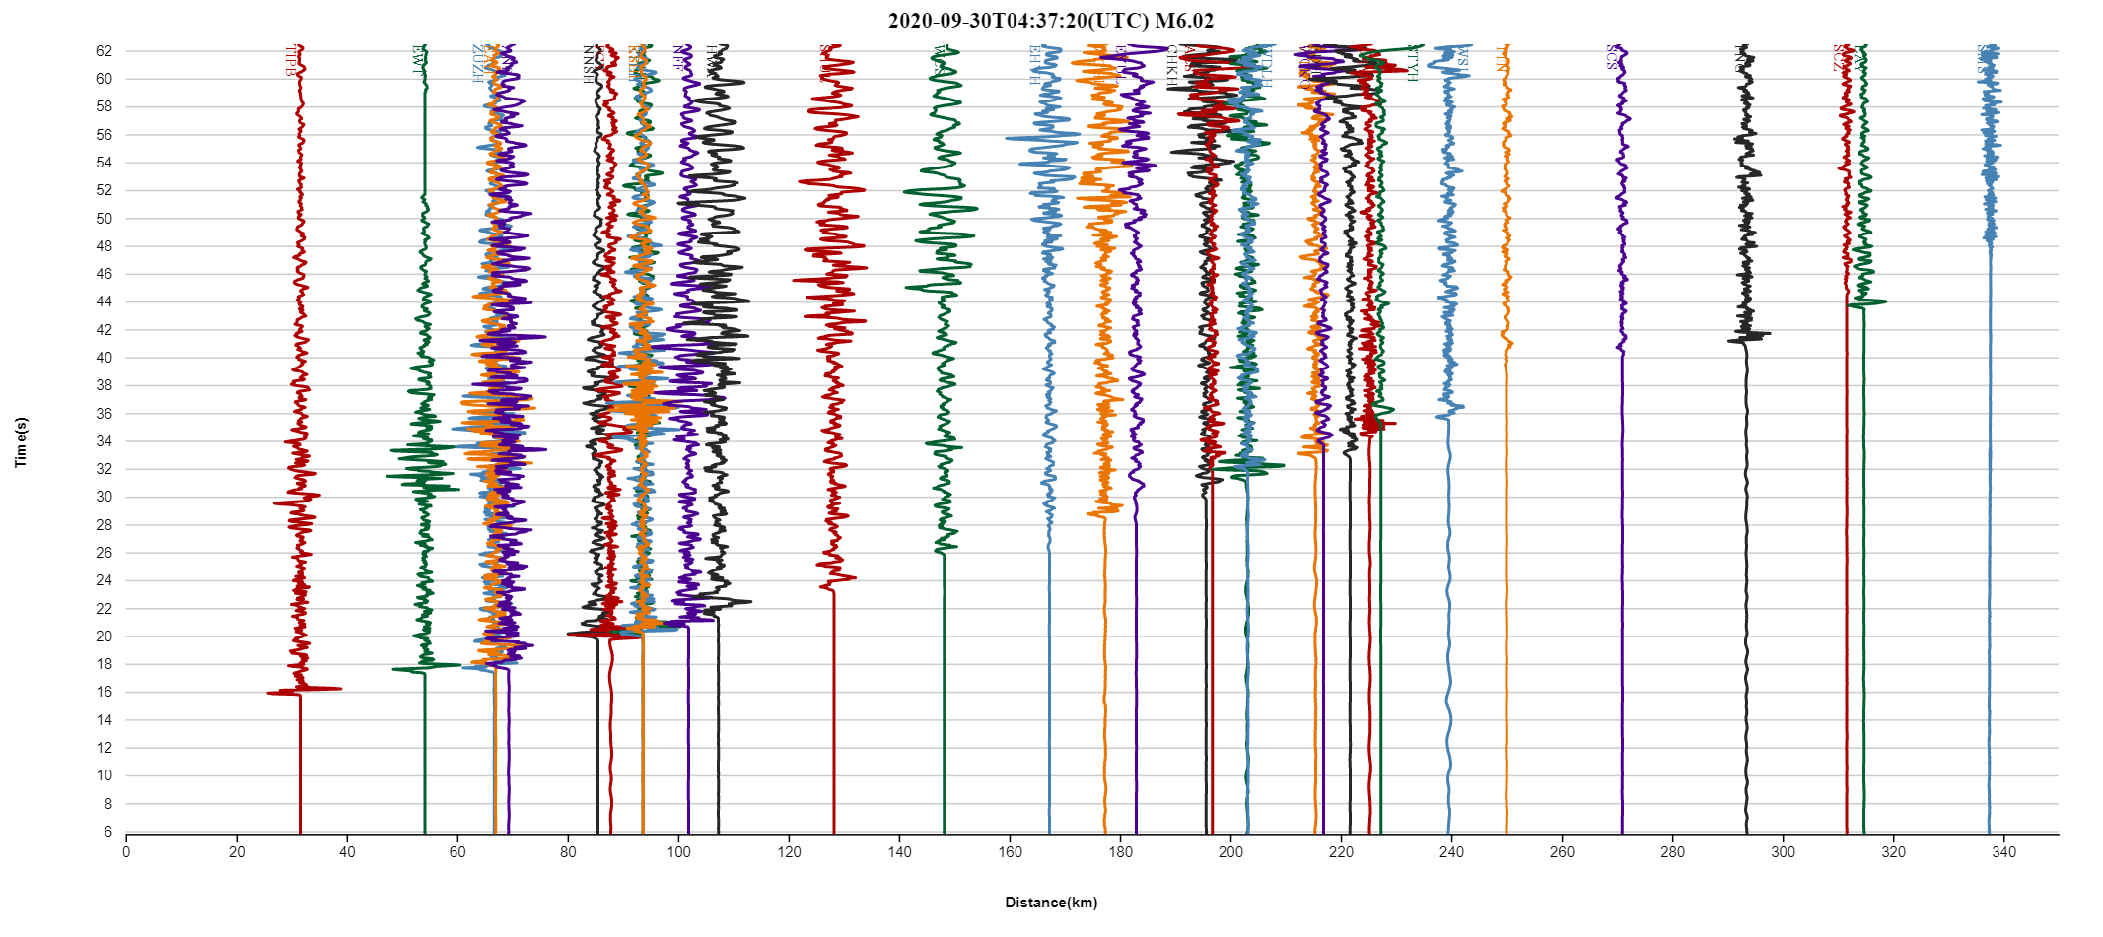
2020-09-30 M6.02 d=105 km

Slide 47
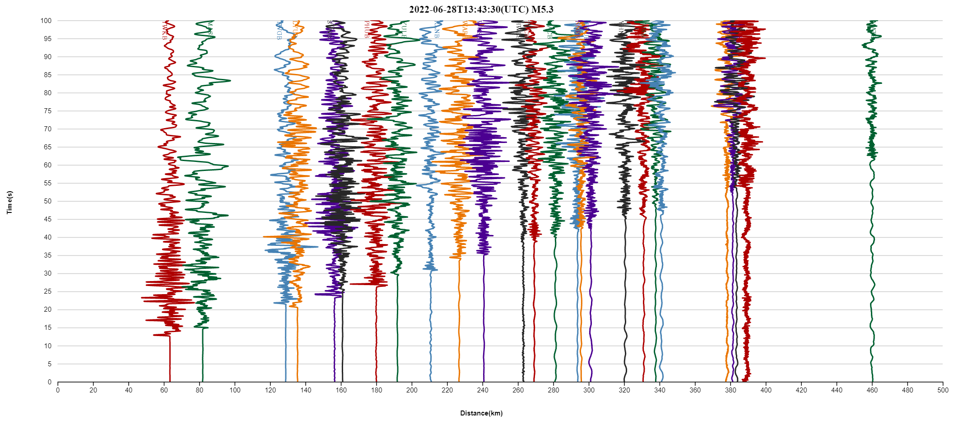
2022-06-28 M5.3 d=40.6km

Slide 48
地震觀測Q&A
地震波從震源傳遞到測站的時間受到什麼因子控制？
請從2021-09-25 ML5.7地震的P-Alert波形紀錄，觀測沿著花東縱谷和穿越中央山脈的走時差異
你有什麼推測？

Slide 49
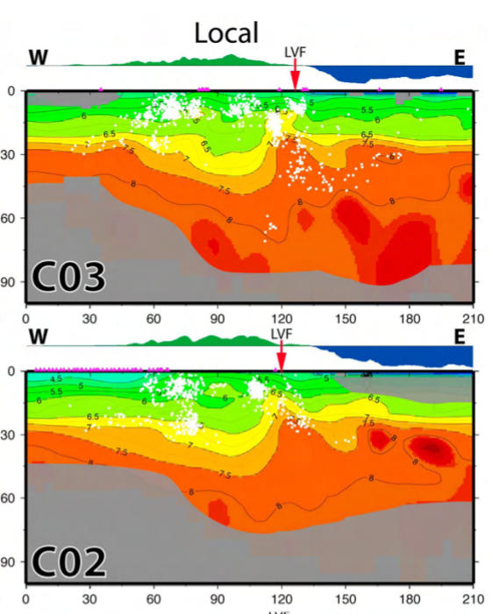
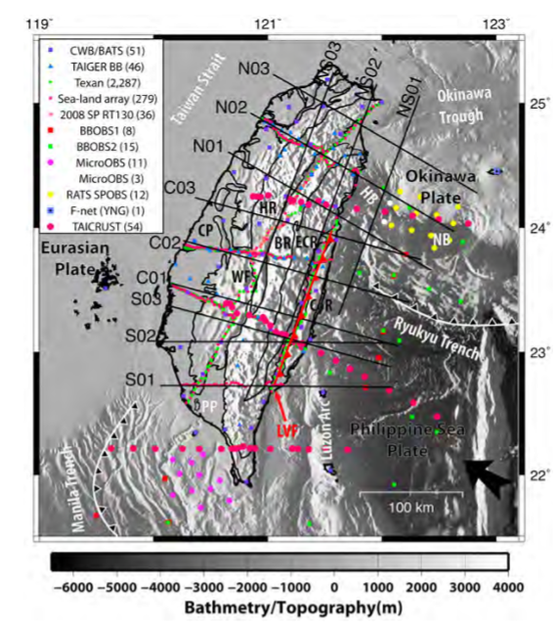

地震斷層掃描 – 震波速度模型
Depth (km)
km
Kuo-Chen et al., 2012

Slide 50
台灣地震科學資訊系統 TESIS
Taiwan Earthquake Scientific Information System (TESIS)
整合台灣近即時地震科學資訊在一個線上平台
搭配各單位提供的背景空間資訊
  活動斷層線
  地質圖
  歷史地震與震源機制
  震間變形
  同震變形
  地質與地體構造說明
適合即時地震科學判識/教育推廣/媒體互動

Slide 51
The END

Slide 52
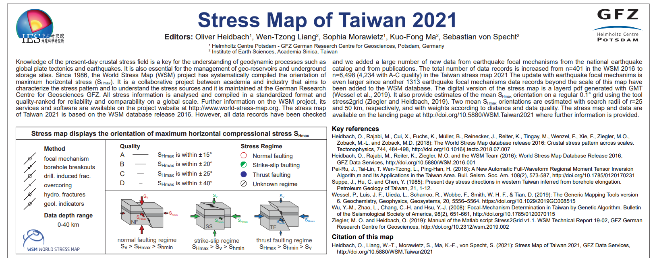
2021年版台灣地震應力分布圖

Slide 53
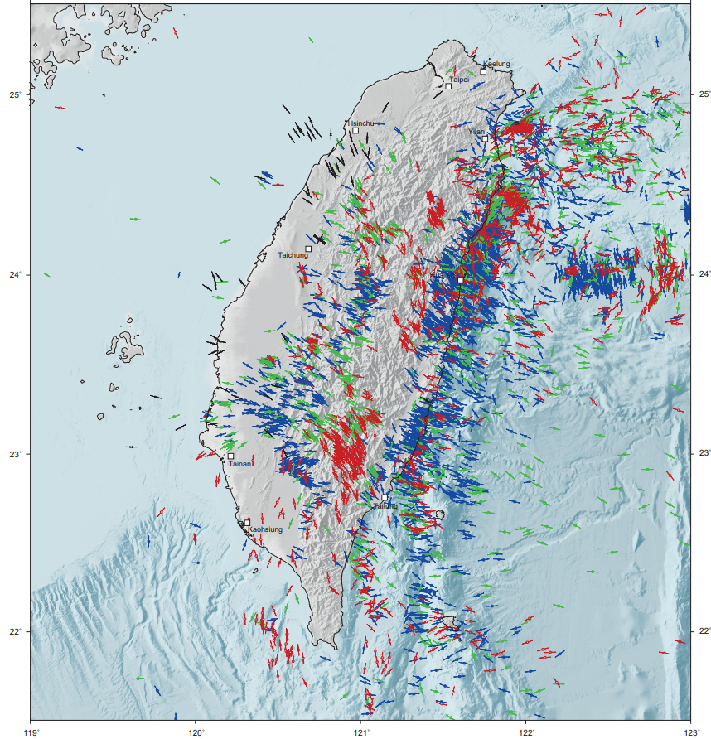
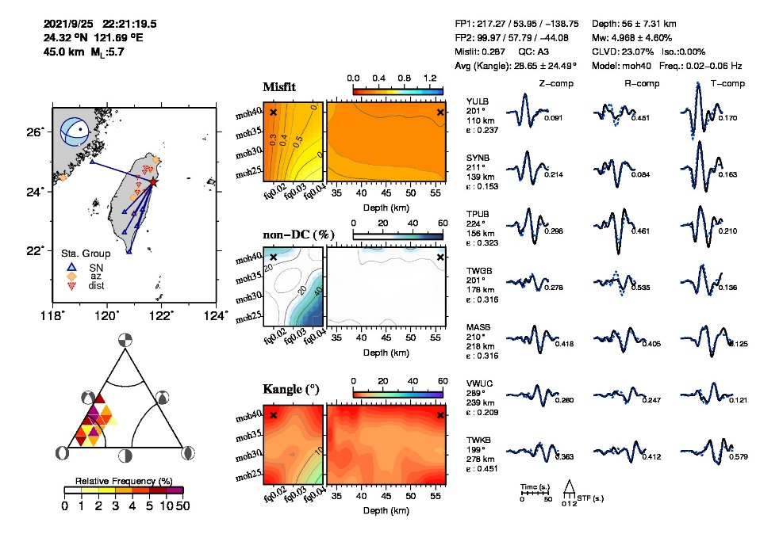
水平地震應力
震源機制解
根據地震學的斷層面錯動理論，計算理論波形
與台灣寬頻地震觀測網的地震波形紀錄比較，以決定最佳的斷層面幾何形貌與錯動方式
https://tecws1.earth.sinica.edu.tw/AutoBATS/

Slide 54
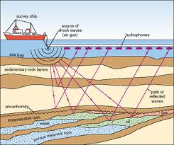


資源探勘
主動式震源反射/折射震測

Slide 55

環境監測
地下水位會影響地震波的傳遞速度。
換言之，利用地震波速的變化可以監測地下水位的高低，甚至量化地下水的儲水量估算
其他例如火山活動、山崩潛勢、地殼的應力變化等等

Slide 56


基礎資料：地震波形

